Slide 1
Aide-mémoire pour
Les prestataires, les travailleurs sociaux et les autres conseillers pour discuter de la Dispensation Multi Mensuelle (DMM) des médicaments antirétroviraux (ARV) avec parents/tuteurs des enfants et les adolescents vivant avec le VIH (E/AVVIH)

Slide 2
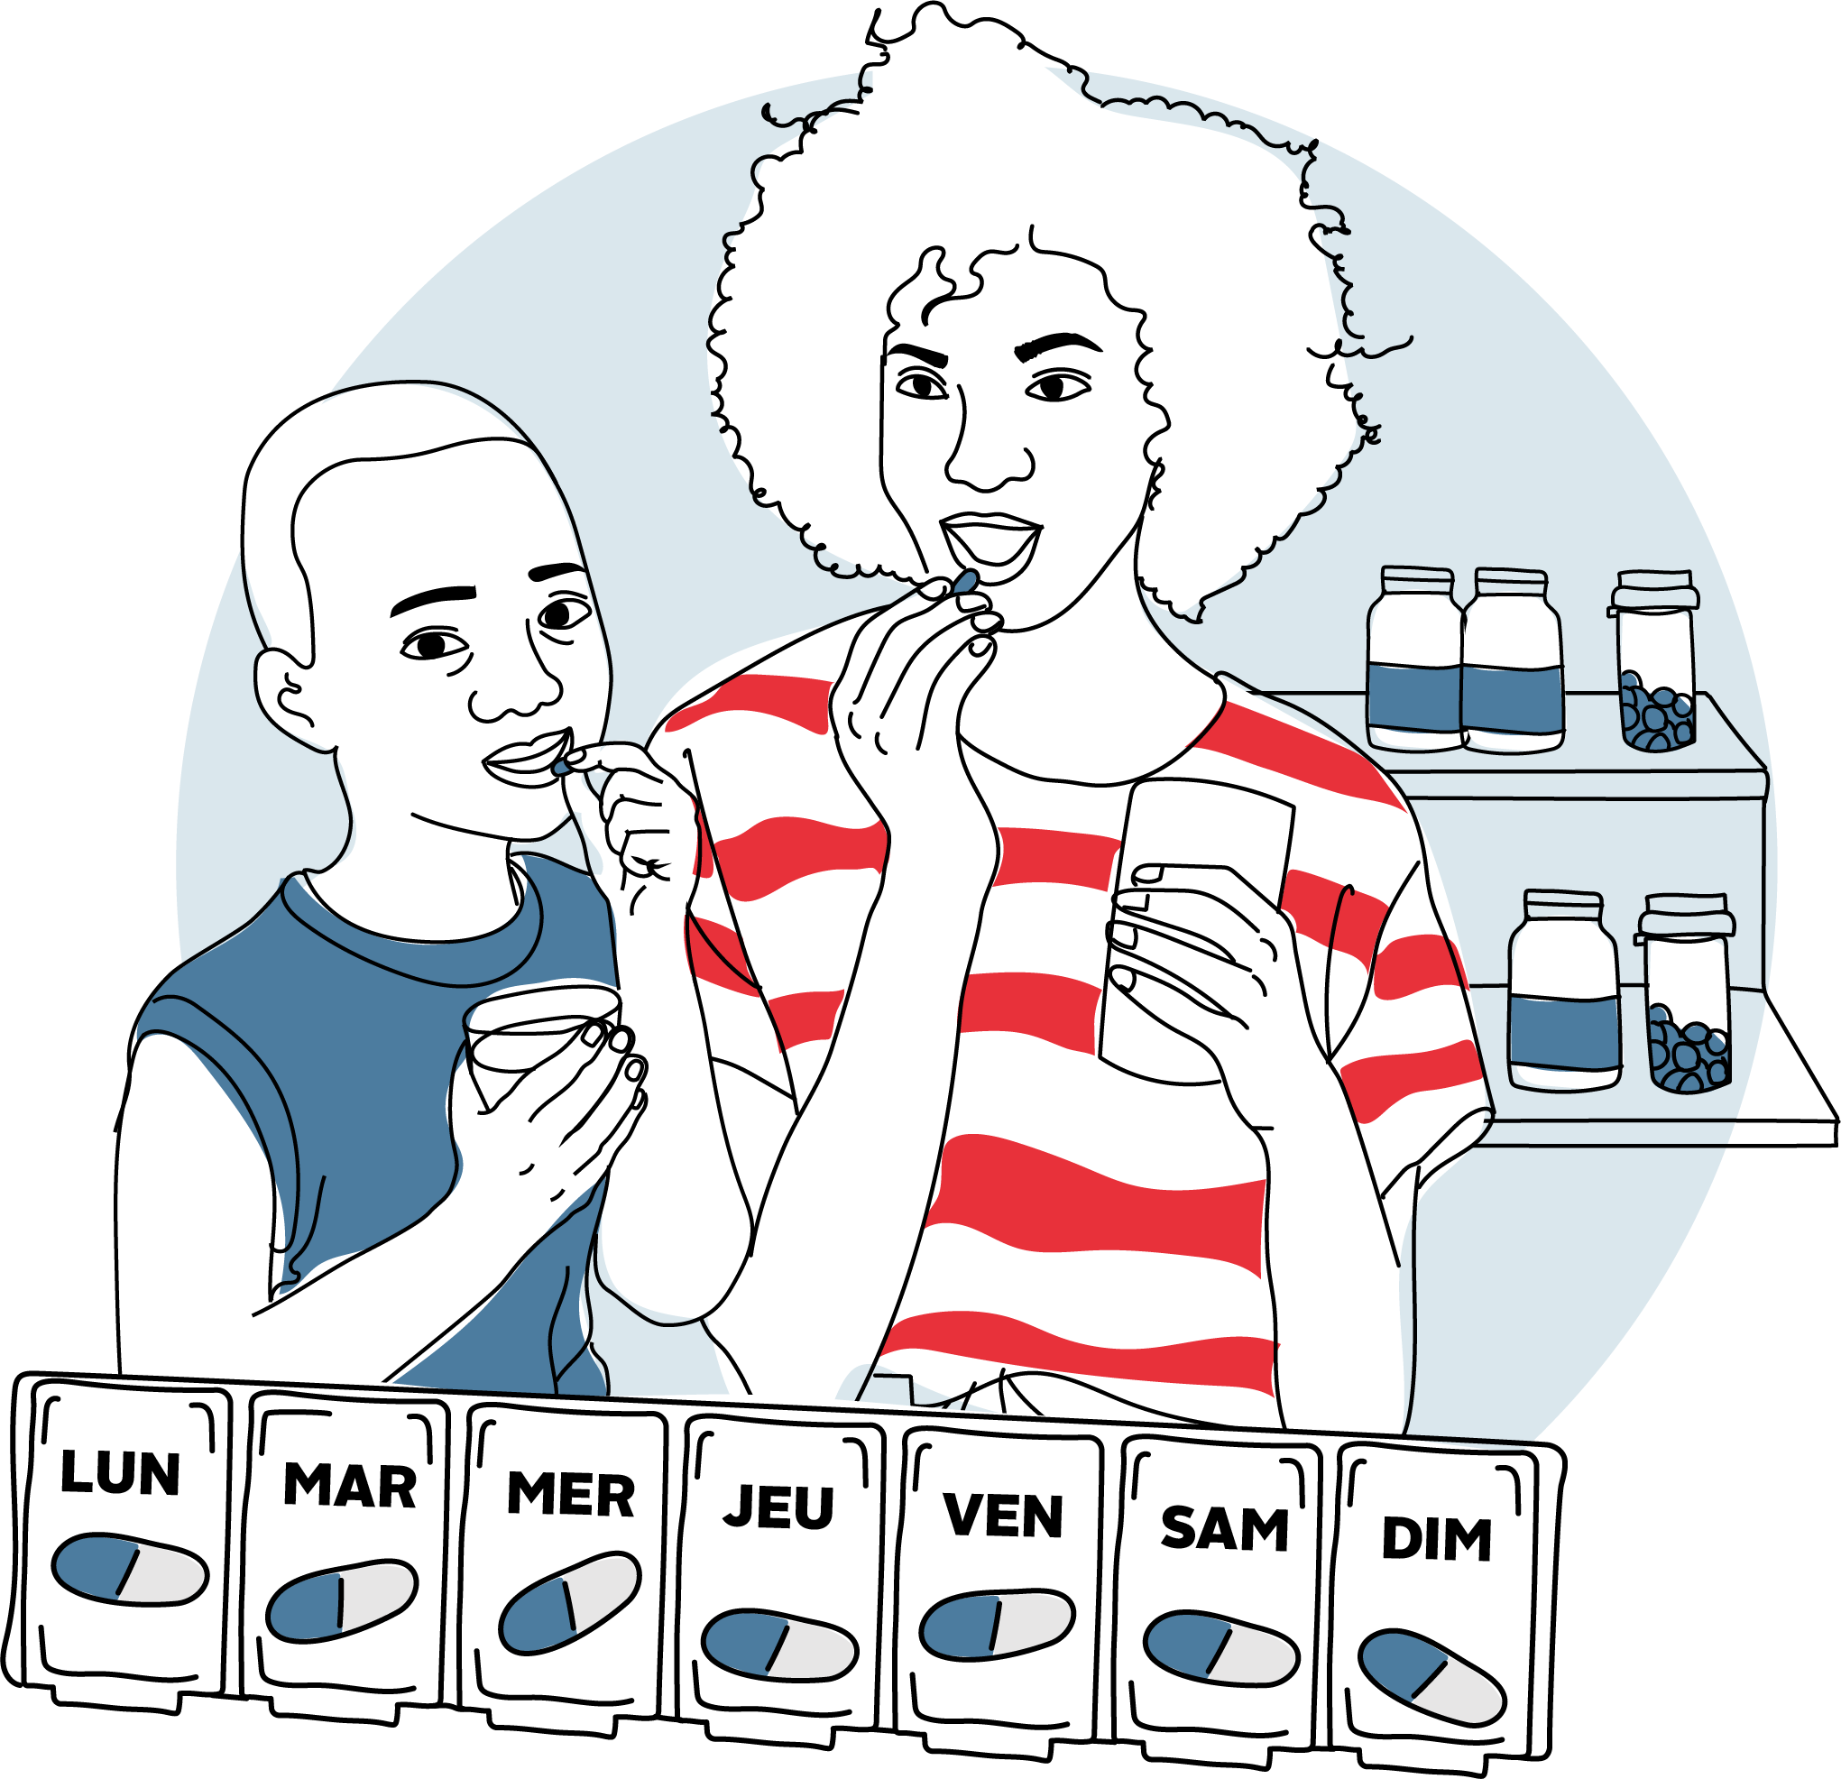
Parlons de
La dispensation multi mensuelle (DMM) des médicaments antirétroviraux
aux enfants et adolescents vivant avec le VIH

Slide 3
Introduction à l’outil
Qui peut utiliser cet outil ?
Cet outil peut être utilisé par tout prestataire, travailleur social ou autre conseiller qui soutient les parents/tuteurs des enfants et adolescents vivant avec le VIH (E/AVVIH).
Quel est l'objectif de cet outil ?
Cet outil vous aidera à orienter les parents/tuteurs vers la DMM et à les aider à identifier et à surmonter les obstacles.
Comment utiliser cet outil :
Cet outil est conçu pour encourager un échange entre vous et votre client sur la DMM. Chaque page est divisée en deux sections. La section « demander », comporte des illustrations destinées aux clients, qui aident à déclencher une discussion avec votre client. La section « dire » est uniquement destinée à vous rappeler les messages clés à partager avec votre client.
Assurez-vous de vous familiariser avec l'outil et son contenu avant de l'utiliser. Assurez-vous d'adapter vos messages et vos questions à qui vous conseillez.

Slide 4
Notes:
Note: need to keep a blank page here so that when flipped, the images are facing client side.

Slide 5
Introduction à l’outil
Rappelez-vous : Cet outil ne remplace pas les autres outils que vous utilisez pour l'observance ou d'autres conseils. Il doit être utilisé en combinaison avec les autres outils pour répondre aux besoins de votre client.
Instructions d'utilisation étape par étape
Asseyez-vous face au parent/tuteur.
Dites au parent/tuteur que vous souhaitez discuter avec lui de la distribution multi mensuelle (DMM) des médicaments antirétroviraux (ARV).
Placez l'aide mémoire entre vous et le parent/tuteur. Assurez-vous que le côté avec l'illustration fait face au parent/tuteur.
Allez page par page, en montrant au parent/tuteur l'illustration et en posant les questions dans la section « demandez ».
Écoutez le parent/tuteur et répondez à toutes ses questions.
Une fois que le parent/tuteur a fini de parler, utilisez la section « dites » pour combler les lacunes.
N'oubliez pas de demander au parent/tuteur s'il/elle a des questions avant de passer à la page suivante de l'aide-mémoire.

Slide 6
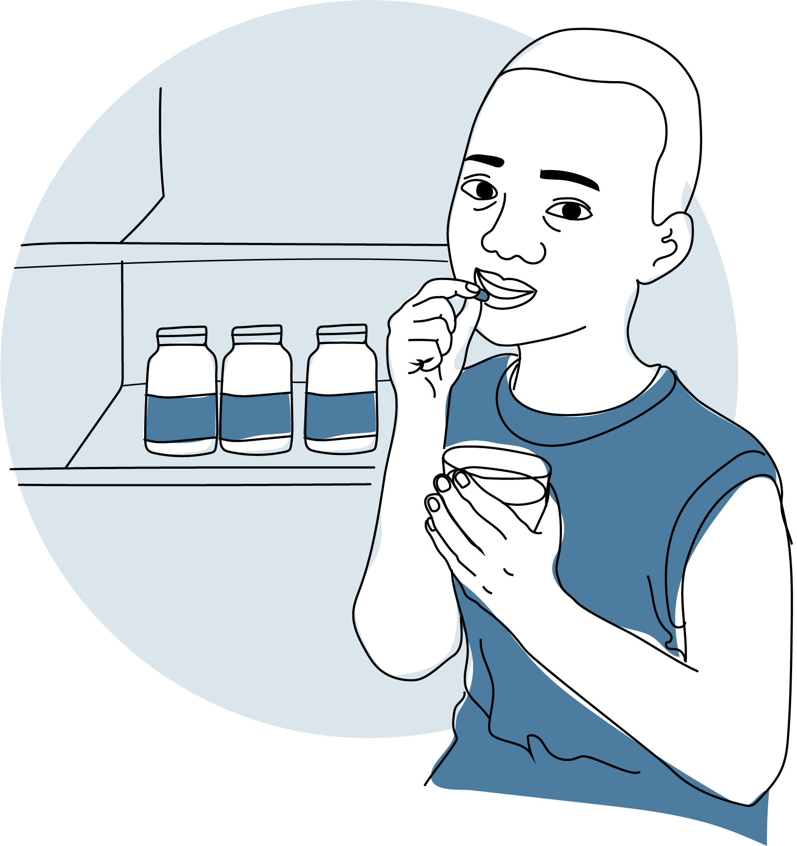
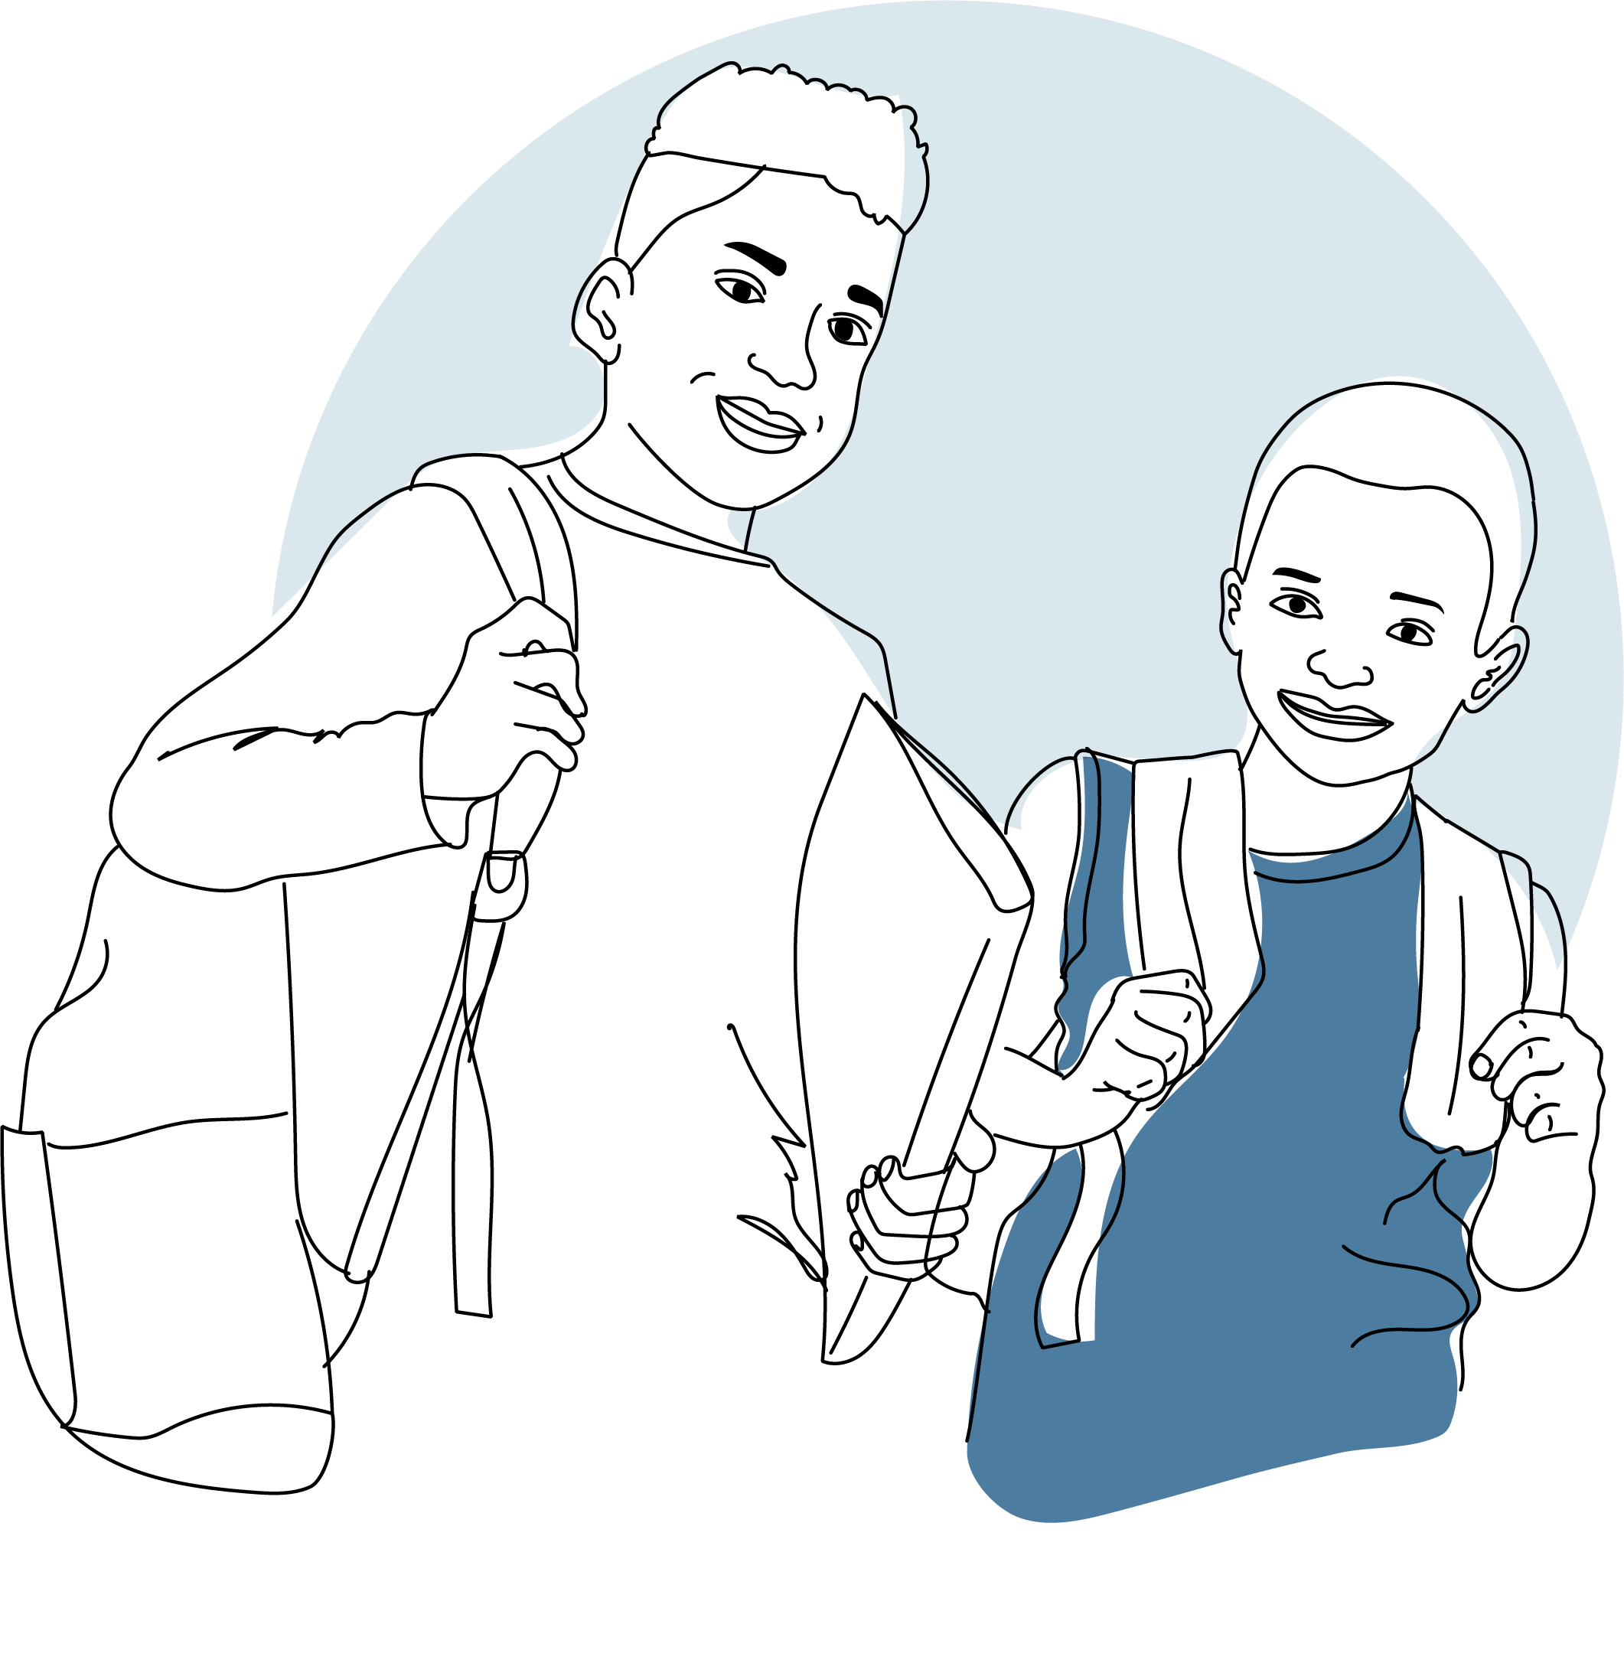
1

Slide 7
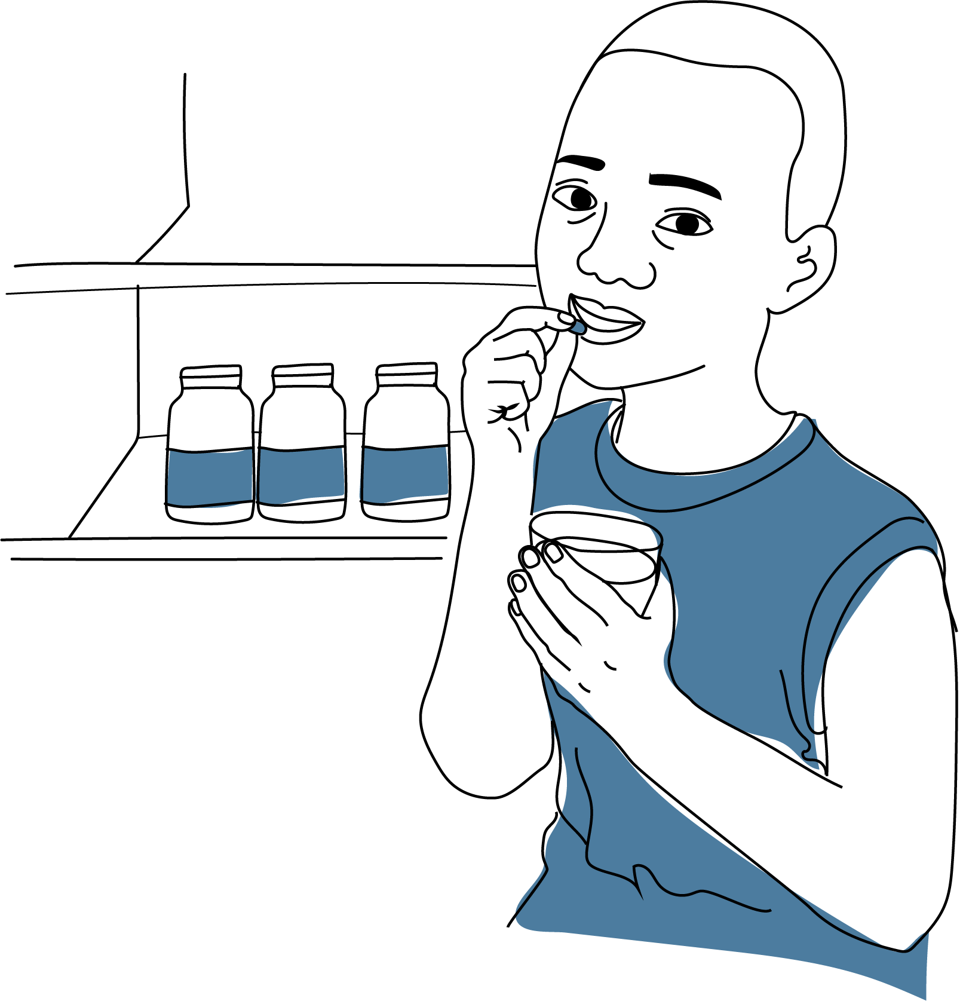
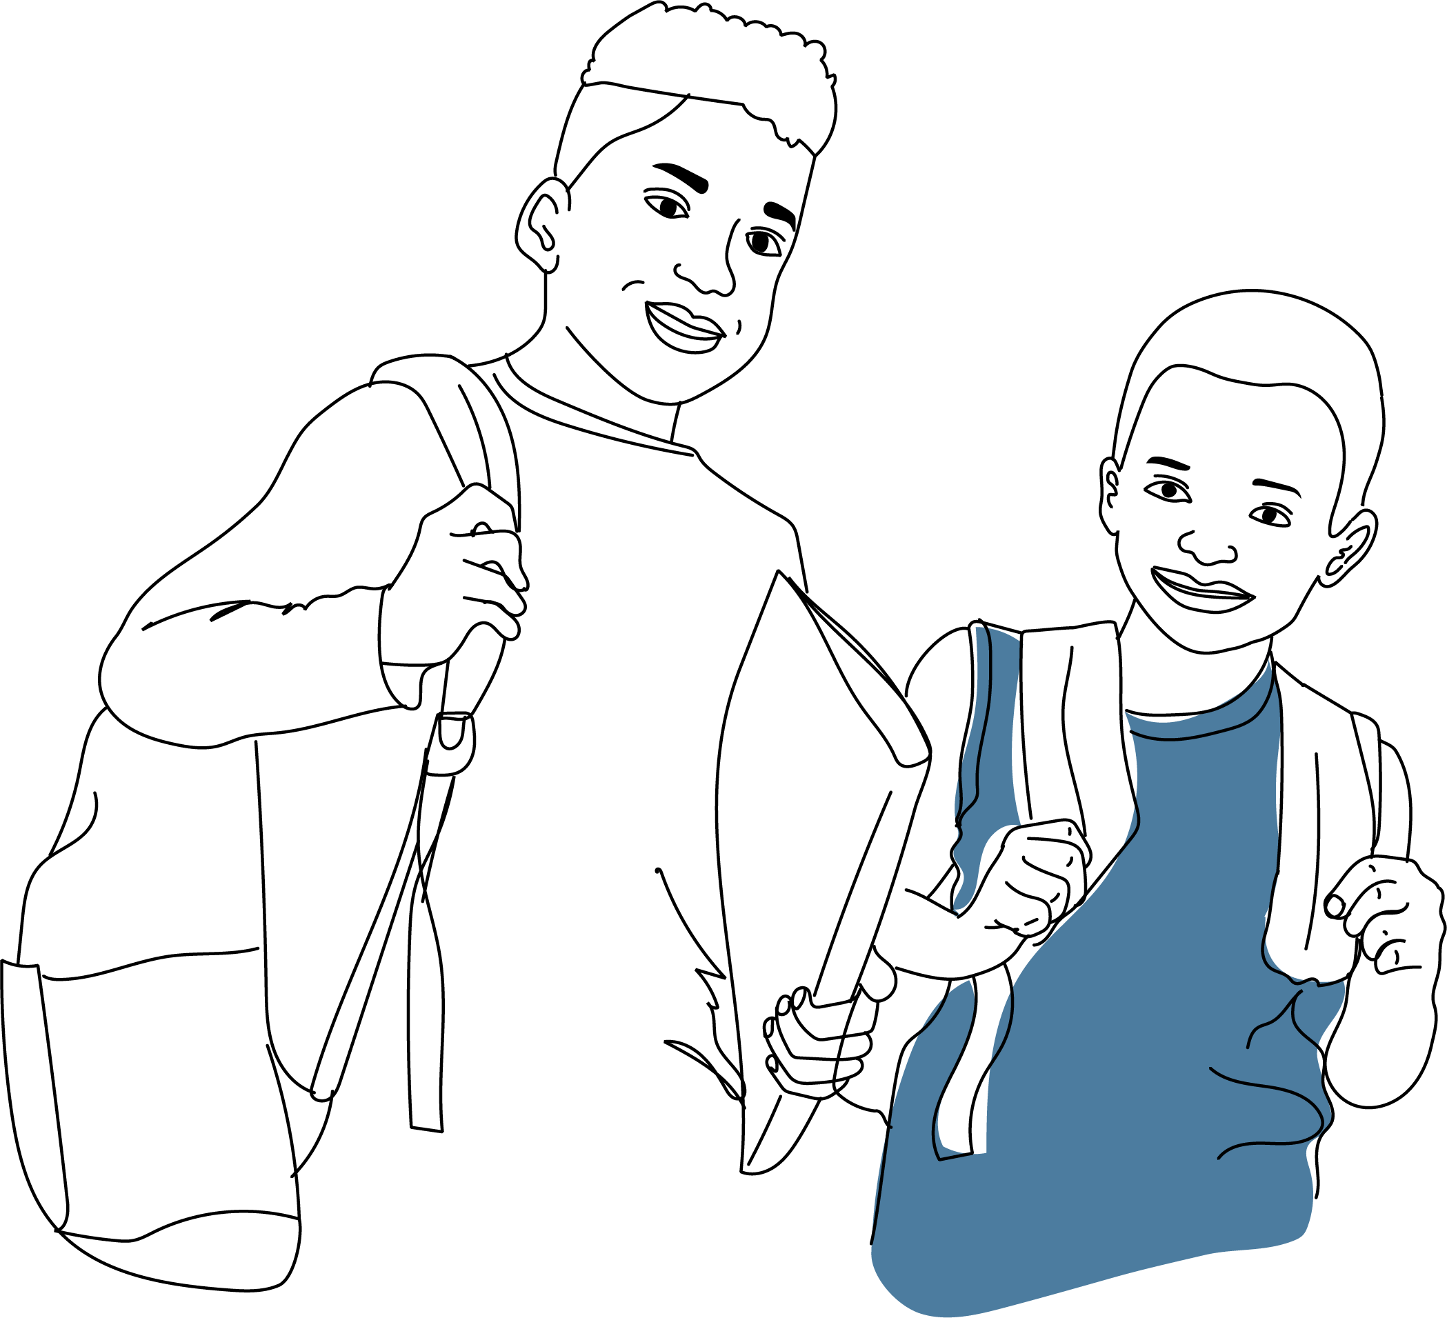
1
POINTS DE DISCUSSION
Q
Demandez :
Qu’est-ce qui vous plaît le plus des médicaments ARV actuel de votre enfant ?
Dites :
Les médicaments ARV les plus récents sont plus surs et plus efficaces que les médicaments précédents.
Cela signifie qu'ils aident à atteindre la suppression virale plus rapidement avec très peu d'effets secondaires.
Ils sont également plus faciles à prendre et peuvent être utilisés par les enfants, les adolescents et les adultes.
Parce qu'ils sont tellement meilleurs, nous pouvons vous fournir un approvisionnement de plusieurs mois et vous demander de ne récupérer les médicaments ARV que quelques fois par an, plutôt que tous les mois.

Slide 8
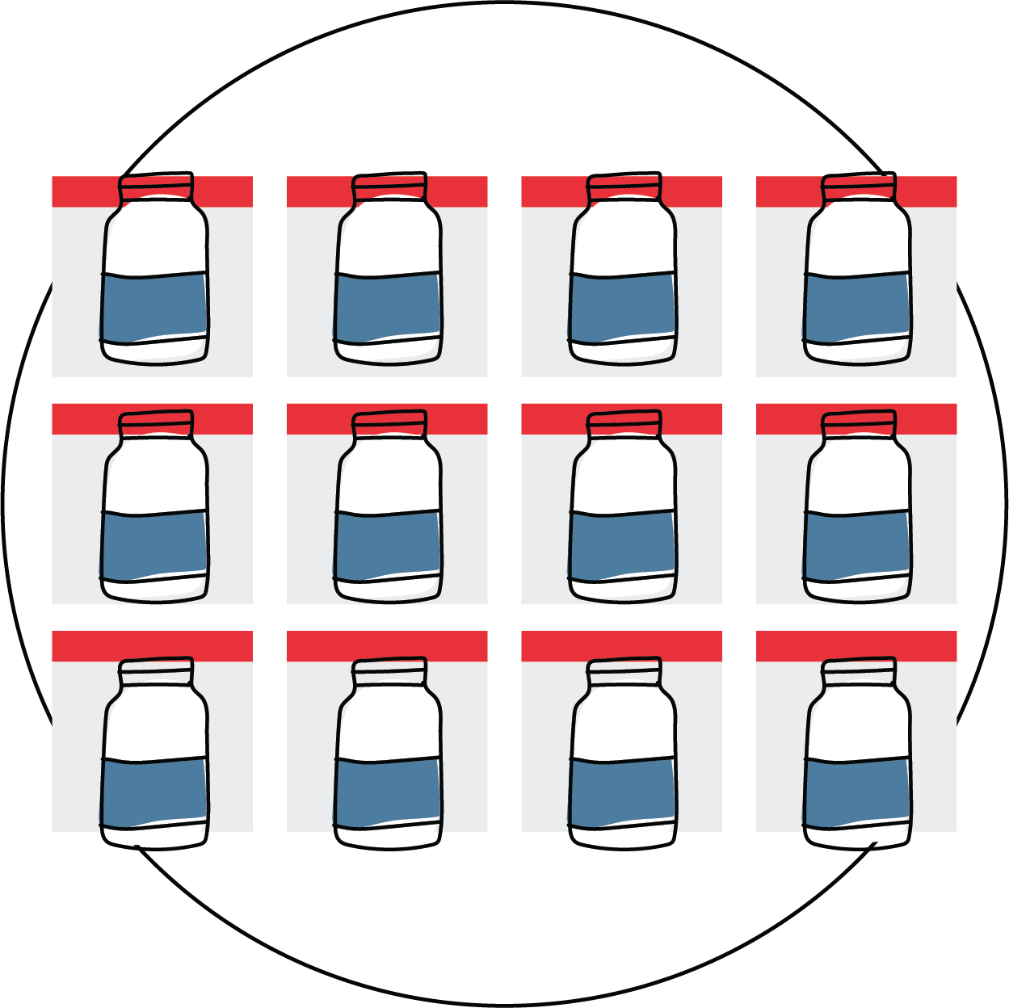
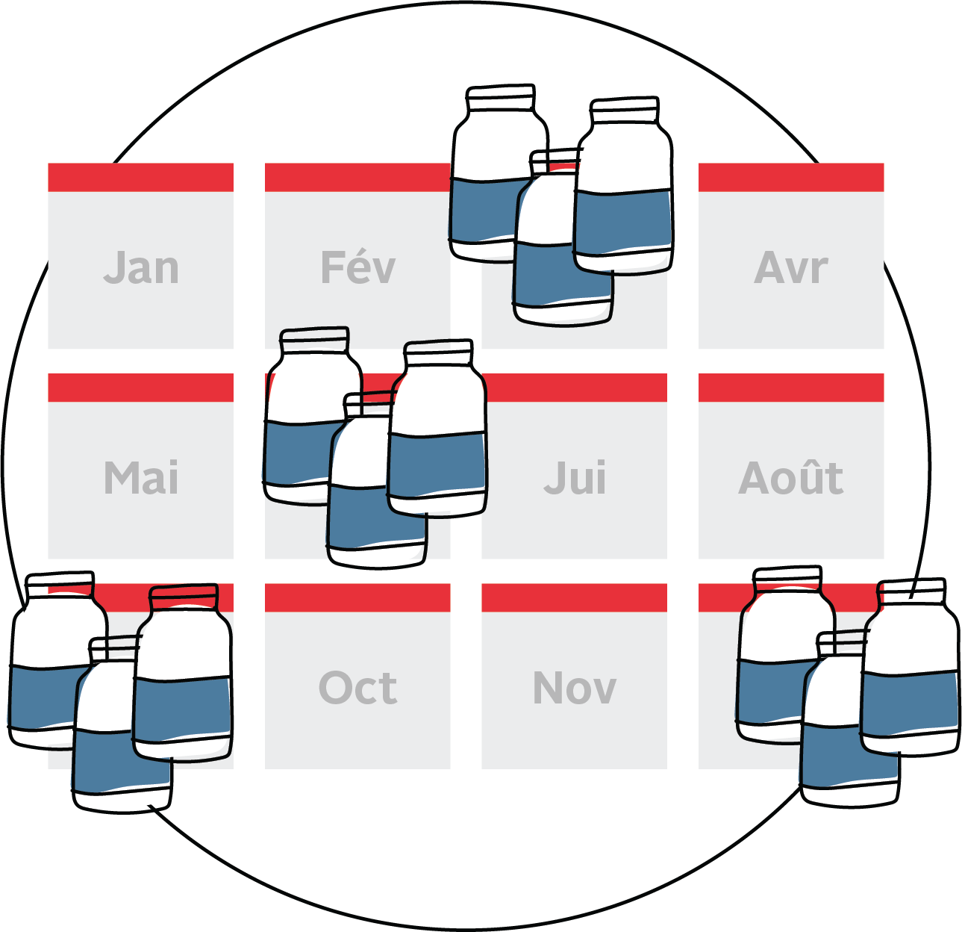
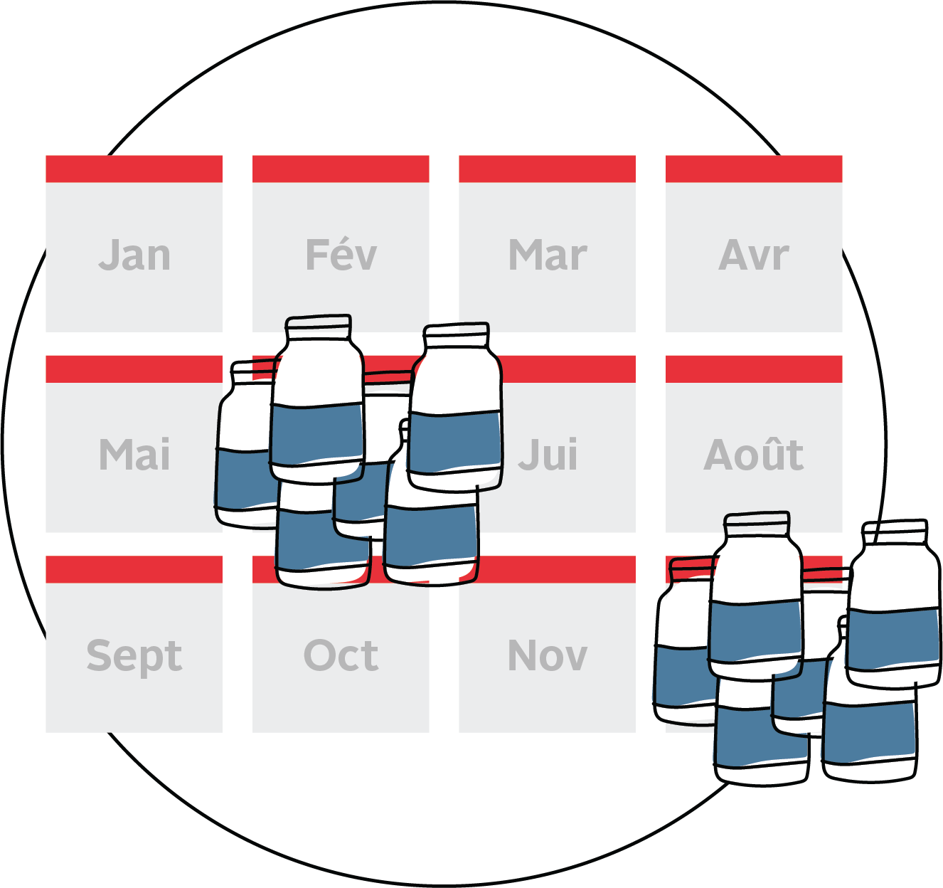
2
Dispensation mensuelle de médicaments ARV
Dispensation de médicaments ARV sur plusieurs mois
Approvisionnement de 3 mois
Approvisionnement de 6 mois
Approvisionnement d’un mois

Slide 9
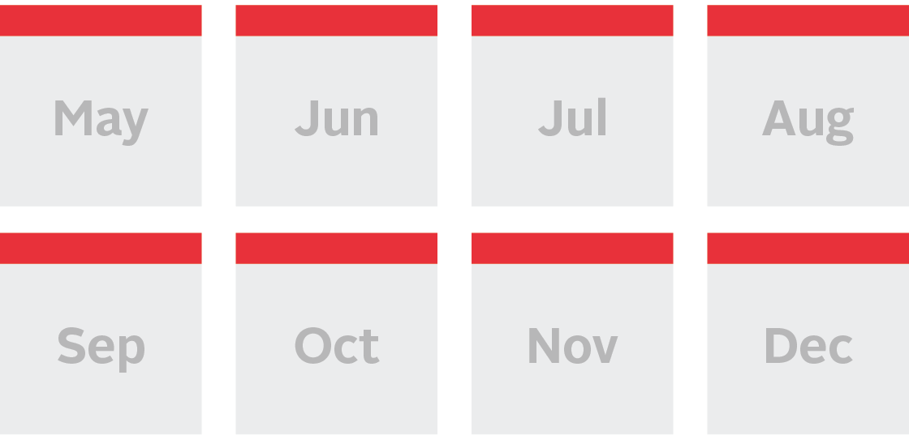
2
POINTS DE DISCUSSION
Demandez :
Qu'avez-vous entendu sur la dispensation multi mensuelle (DMM) des médicaments antirétroviraux ?
Dites :
Au lieu de recevoir un approvisionnement d'un mois de médicaments ARV, votre enfant en receviez suffisamment pour trois à six mois.
Cela signifie que vous n'aurez besoin de récupérer les médicaments ARV que quelques fois par an.
Les médicaments ARV sont exactement les mêmes que votre enfant a pris. Rien ne change sauf le nombre de mois de médicaments ARV que vous recevez à chaque visite.
Q

Slide 10
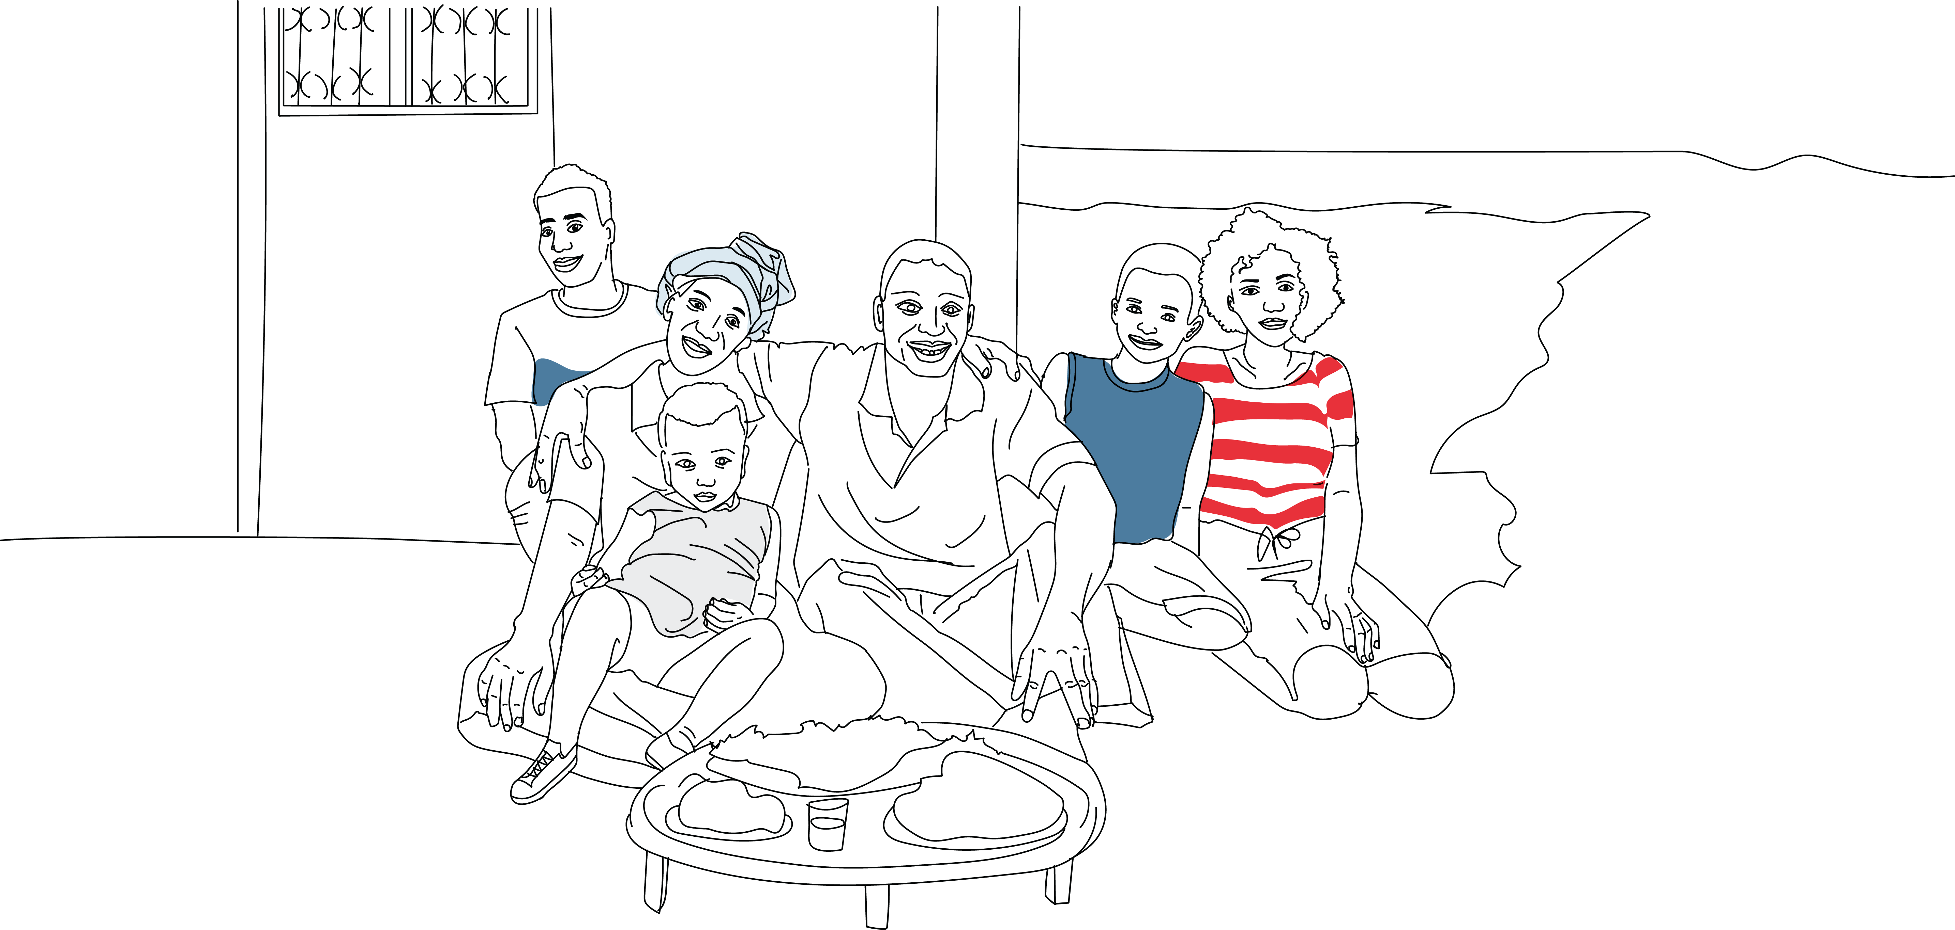
3

Slide 11
3
POINTS DE DISCUSSION
Demandez :
Selon vous, quels sont certains des avantages de la DMM?
Dites :
Vous n’avez pas besoin de vous rendre aussi souvent à la formation sanitaire/site, ce qui vous fait gagner du temps et de l’argent chaque mois.
Vous pouvez utiliser l'argent que vous avez économisé pour d'autres besoins importants comme acheter la nourriture, les vêtements pour la famille ou épargner.
Vous pouvez utiliser le temps que vous gagnez pour d'autres activités, comme rester plus longtemps avec votre famille, vous amuser avec des amis, faire vos devoirs ou faire un autre travail.
Vous pouvez également constater que plus de temps libre améliore votre santé mentale et physique; vous permettant de mieux prendre soin de vous et de votre famille.
Vous avez également moins de risques de manquer un rendez-vous, la durée d'attente plus courte, (potentiellement) plus de temps à passer avec le prestataire de soins de santé et moins de risques d'exposition aux maladies contagieuses, comme le coronavirus.
Demandez :
Lesquels de ces avantages vous intéressent le plus ?
Que ferez-vous du temps et de l'argent que vous économiserez chaque mois ?
Q
Q

Slide 12
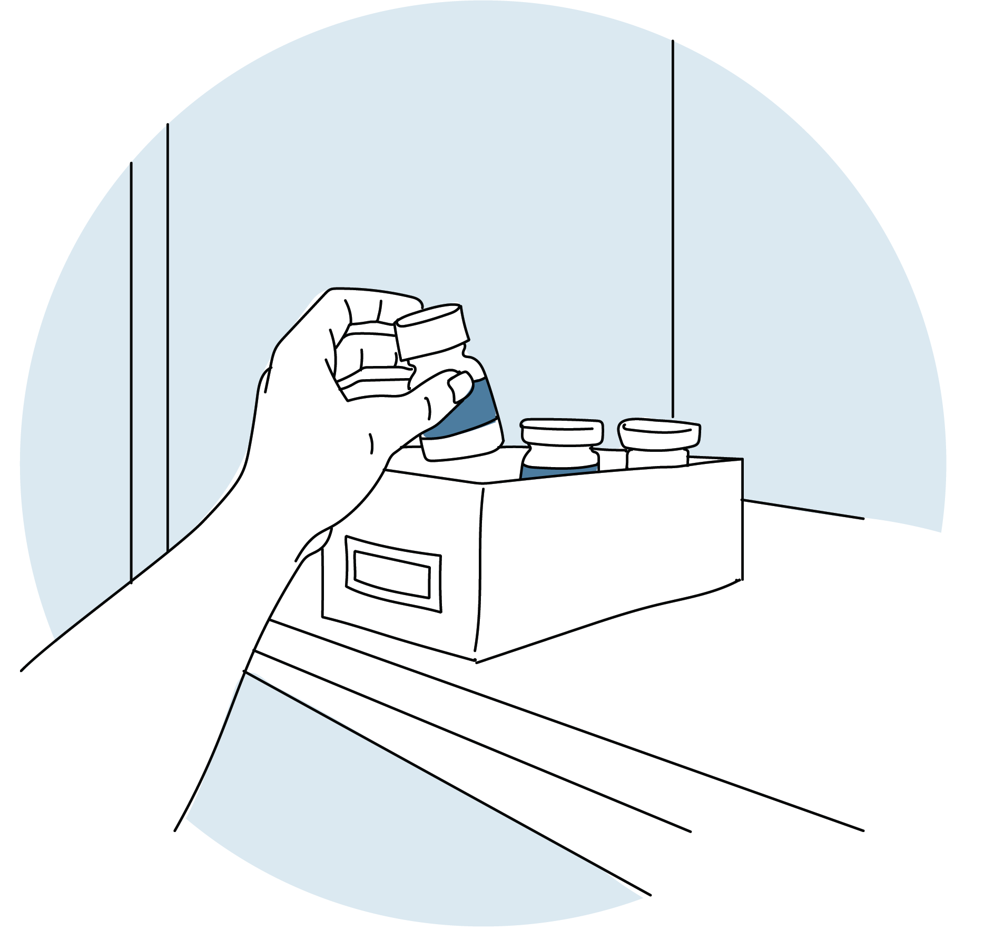
4

Slide 13
4
POINTS DE DISCUSSION
Demandez :
Quelles sont certaines de vos préoccupations au sujet la DMM ?
Comment pensez-vous pouvoir surmonter certaines de ces préoccupations ?
Dites :
Pour protéger leur vie privée, certains clients utilisent un sac discret pour transporter les médicaments ARV.
Certains clients « doublent » leurs sacs pour plus d'intimité.
A la maison, rangez les médicaments ARV dans un endroit privé, frais et sécurisé.
Certains clients disent qu'ils répartissent les médicaments ARV à différents endroits de la maison pour répartir le paquet.
Certains autres clients mettront les médicaments ARV dans une boite non marquée ou une boite à cosmétiques ou à maquillage pour protéger leur intimité.
Vous pouvez toujours revenir voir votre prestataire de soins soignant entre les rendez-vous si nécessaire.
Q

Slide 14
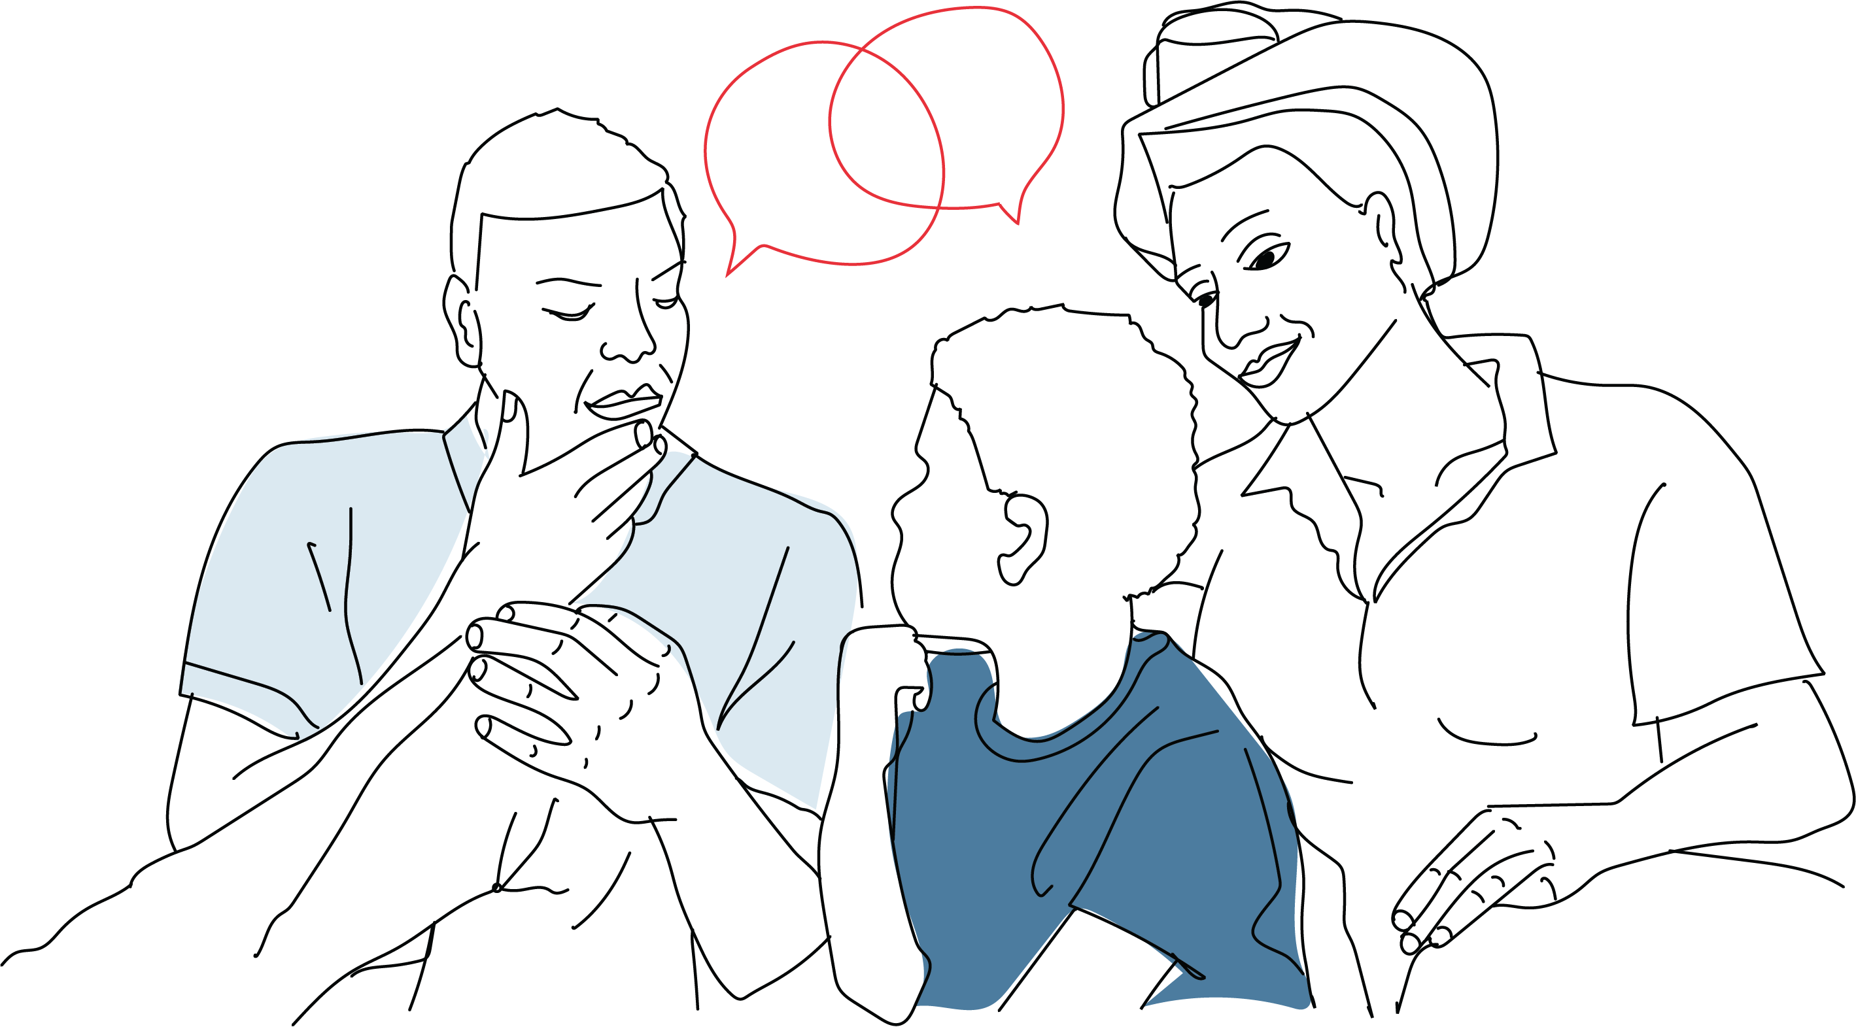
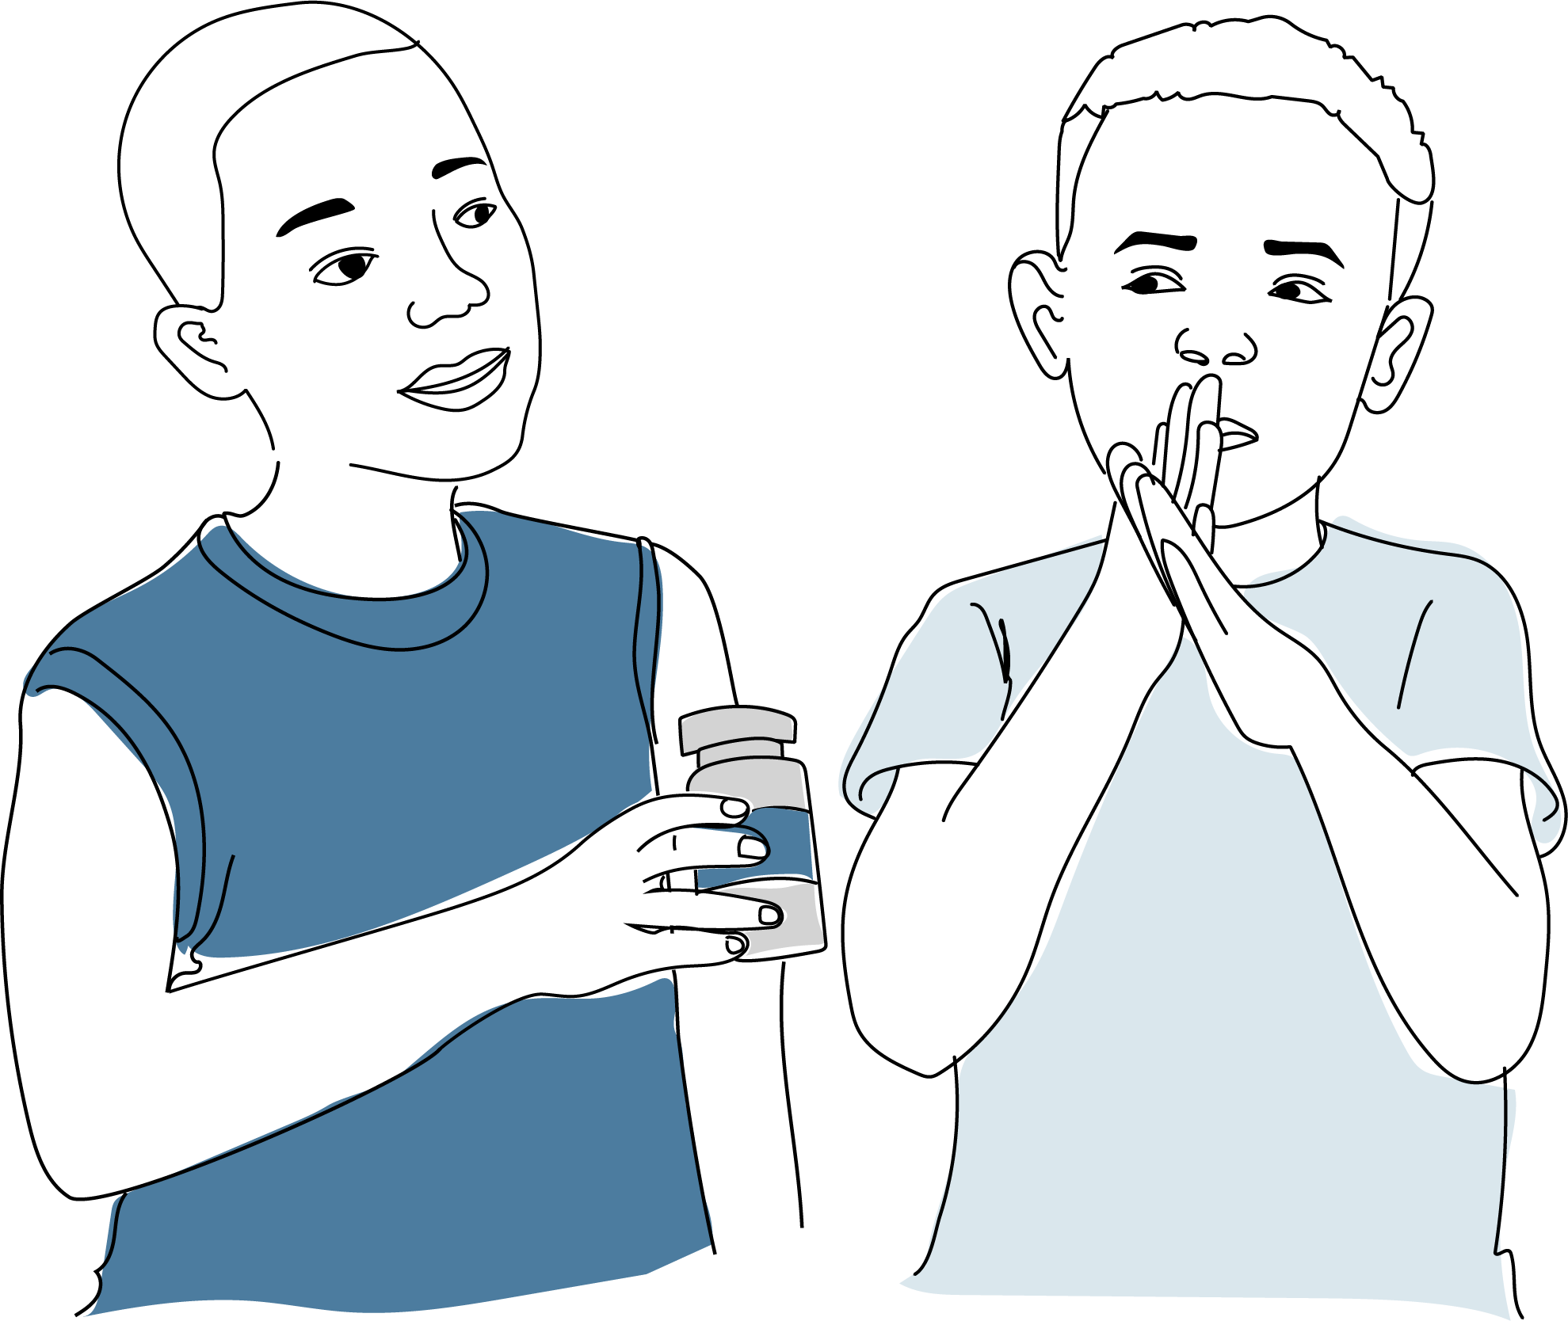
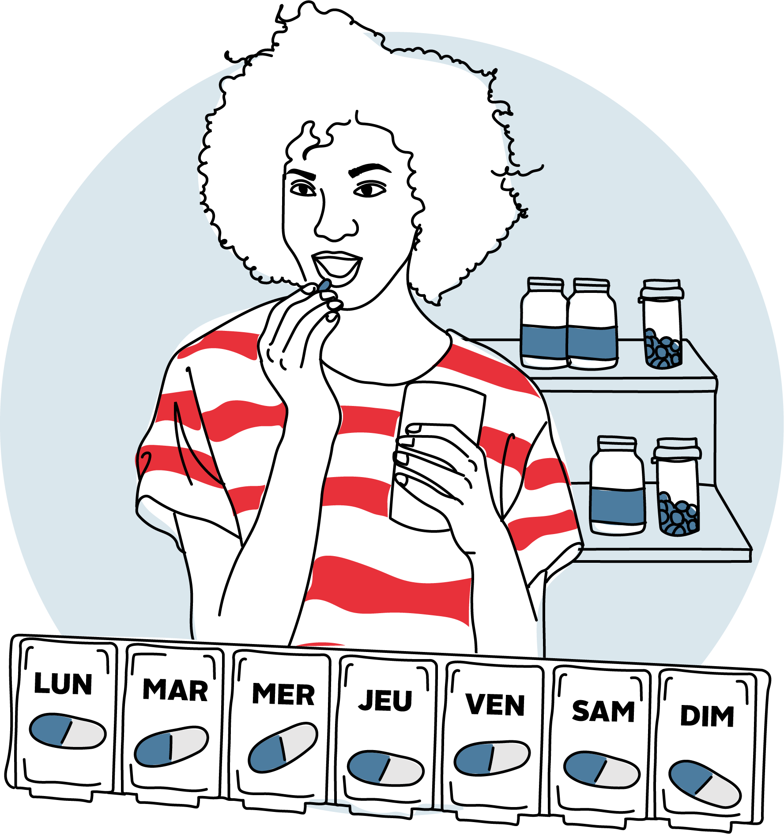
5
Annoncez la séropositivité à votre enfant
Ne partagez pas ou n’échangez pas de médicaments ARV
Assurez-vous que votre enfant continue à prendre les médicaments ARV comme prescrits

Slide 15
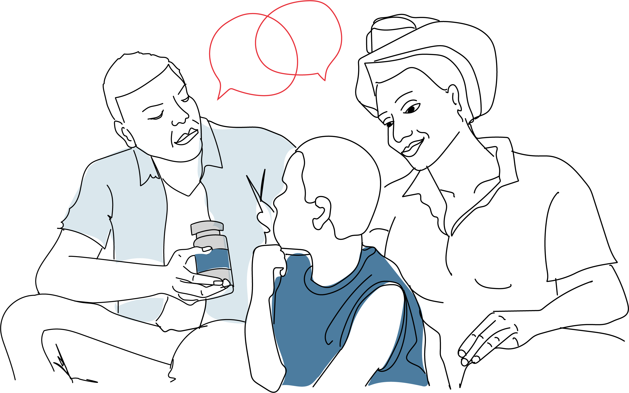
5
POINTS DE DISCUSSION
Q
Demandez :
Que pouvez-vous faire pour être sûr que vous et votre enfant réussissez avec la DMM ?
Quel soutien souhaitez-vous pour vous assurer de réussir avec le DMM ?
Dites :
L’ouverture peut vous soulager. L’ouverture facilite également l'adhésion aux médicaments ARV.
Assurez-vous d'avoir l’appui nécessaire de votre équipe de soins de santé pour le processus de divulgation du VIH.
Ne partagez pas de médicaments ARV avec quelqu'un d'autre. Le partage de médicaments ARV n’aide personne et peut avoir un impact négatif sur la santé de votre enfant].
Ne vendez pas de médicaments ARV à quelqu'un d'autre. Les vendre ne vous aidera pas et peut aggraver la santé de votre enfant.
Plus important encore, continuez à prendre les médicaments ARV comme prescrit.

Slide 16
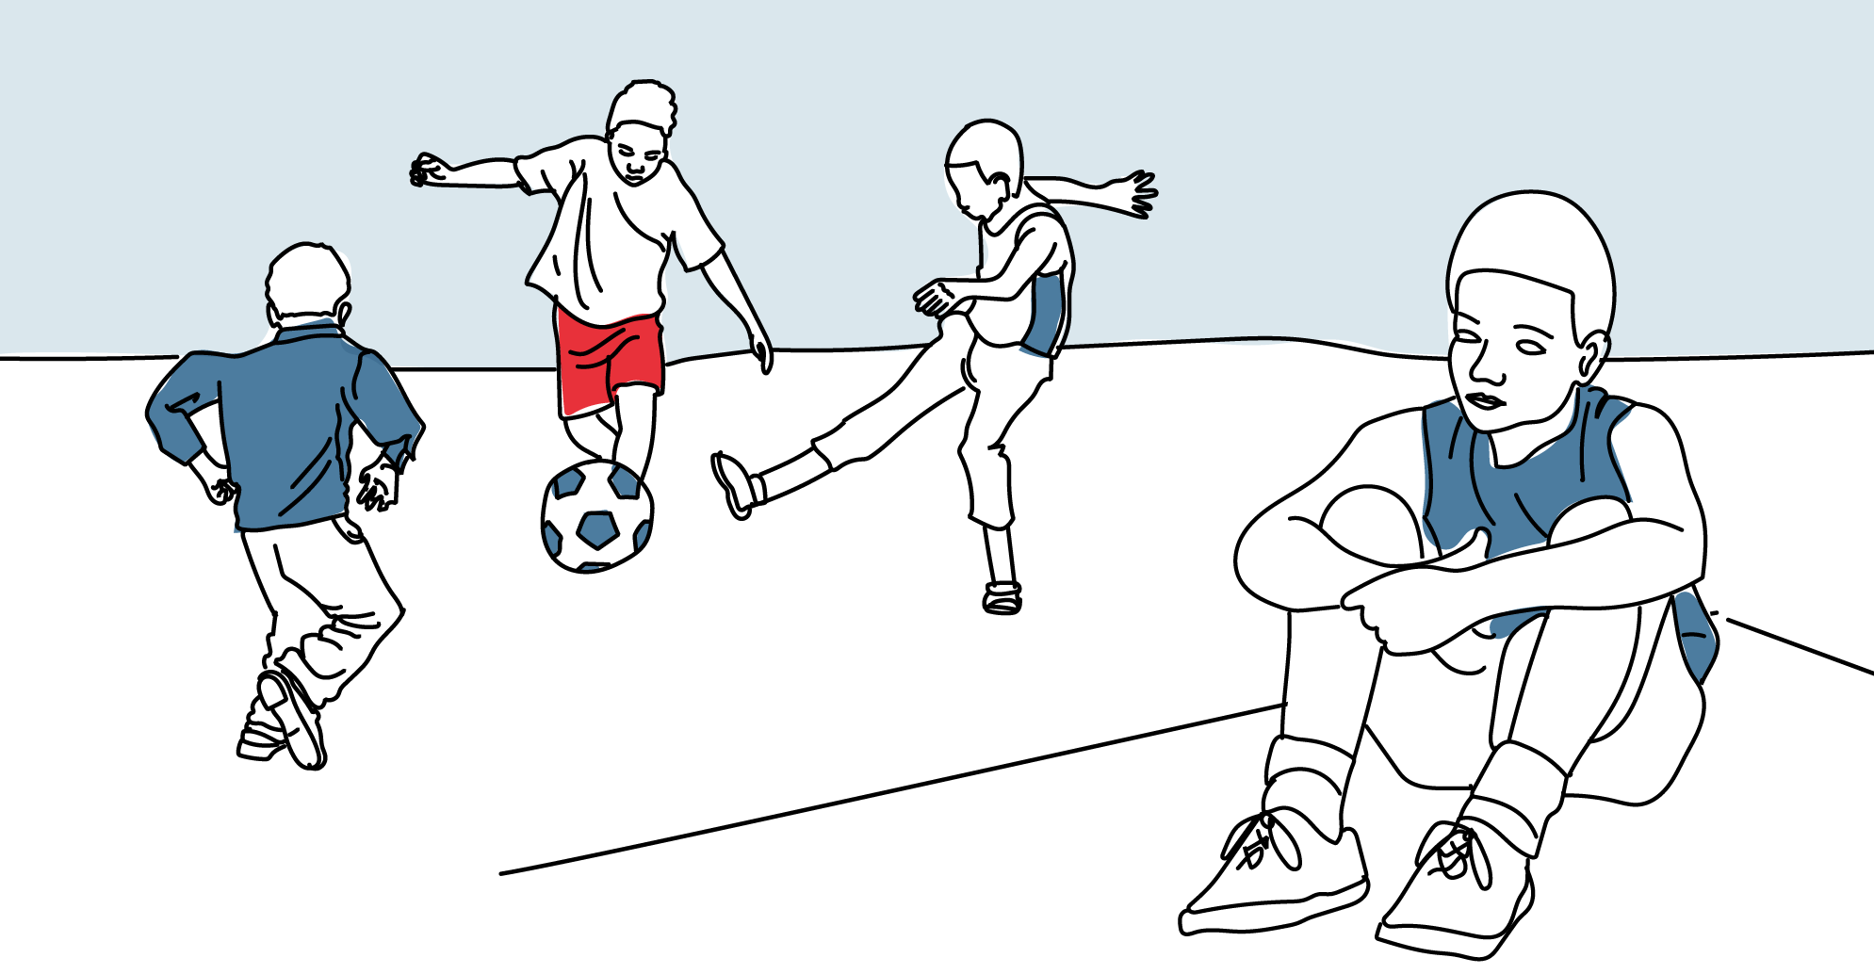
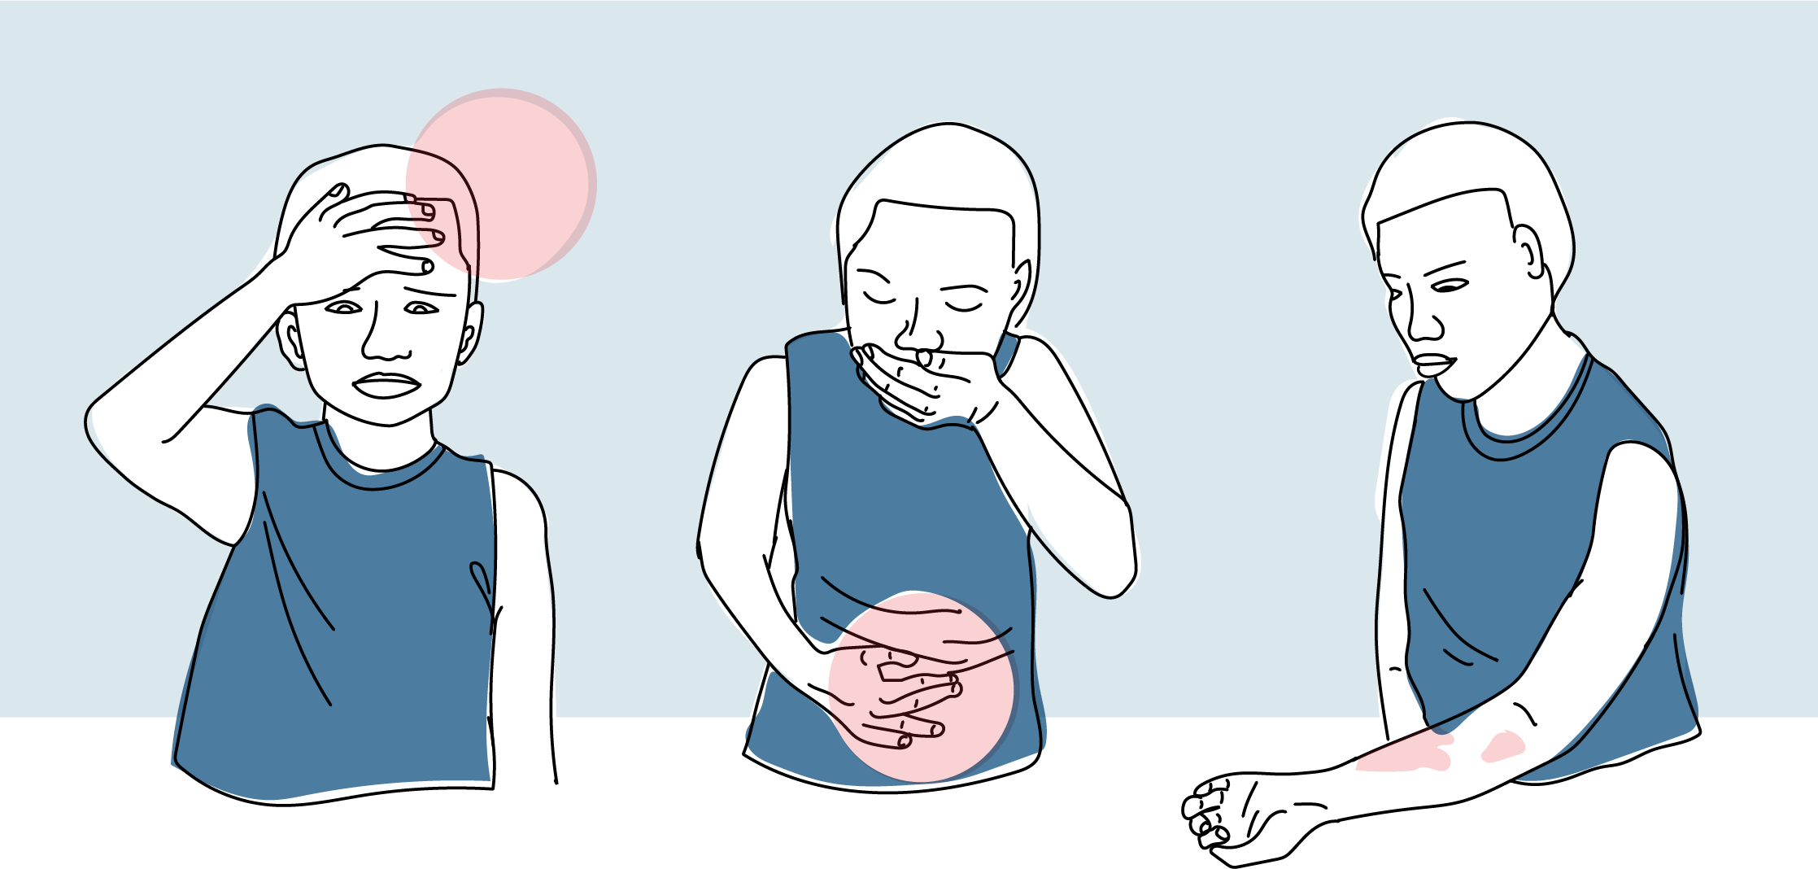
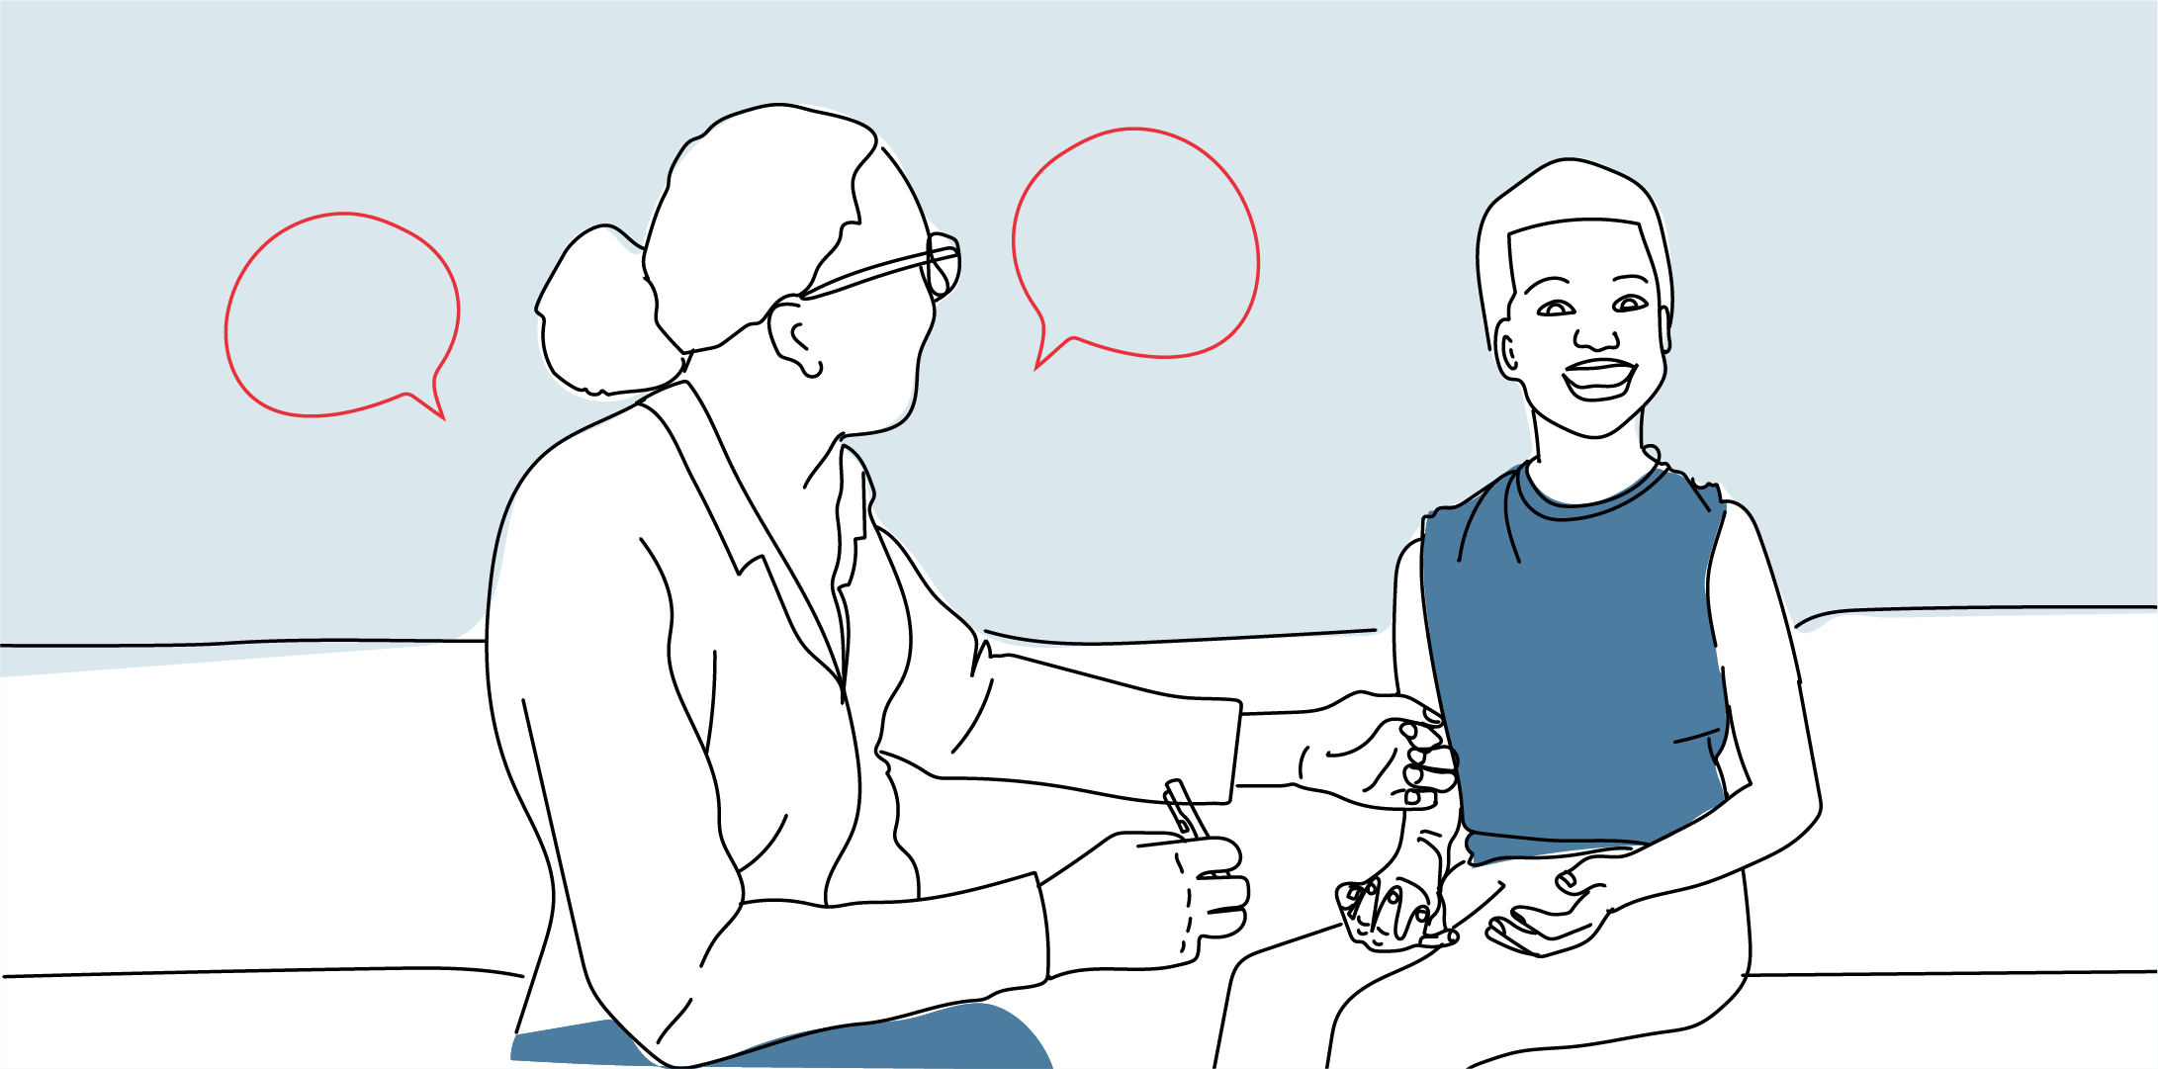
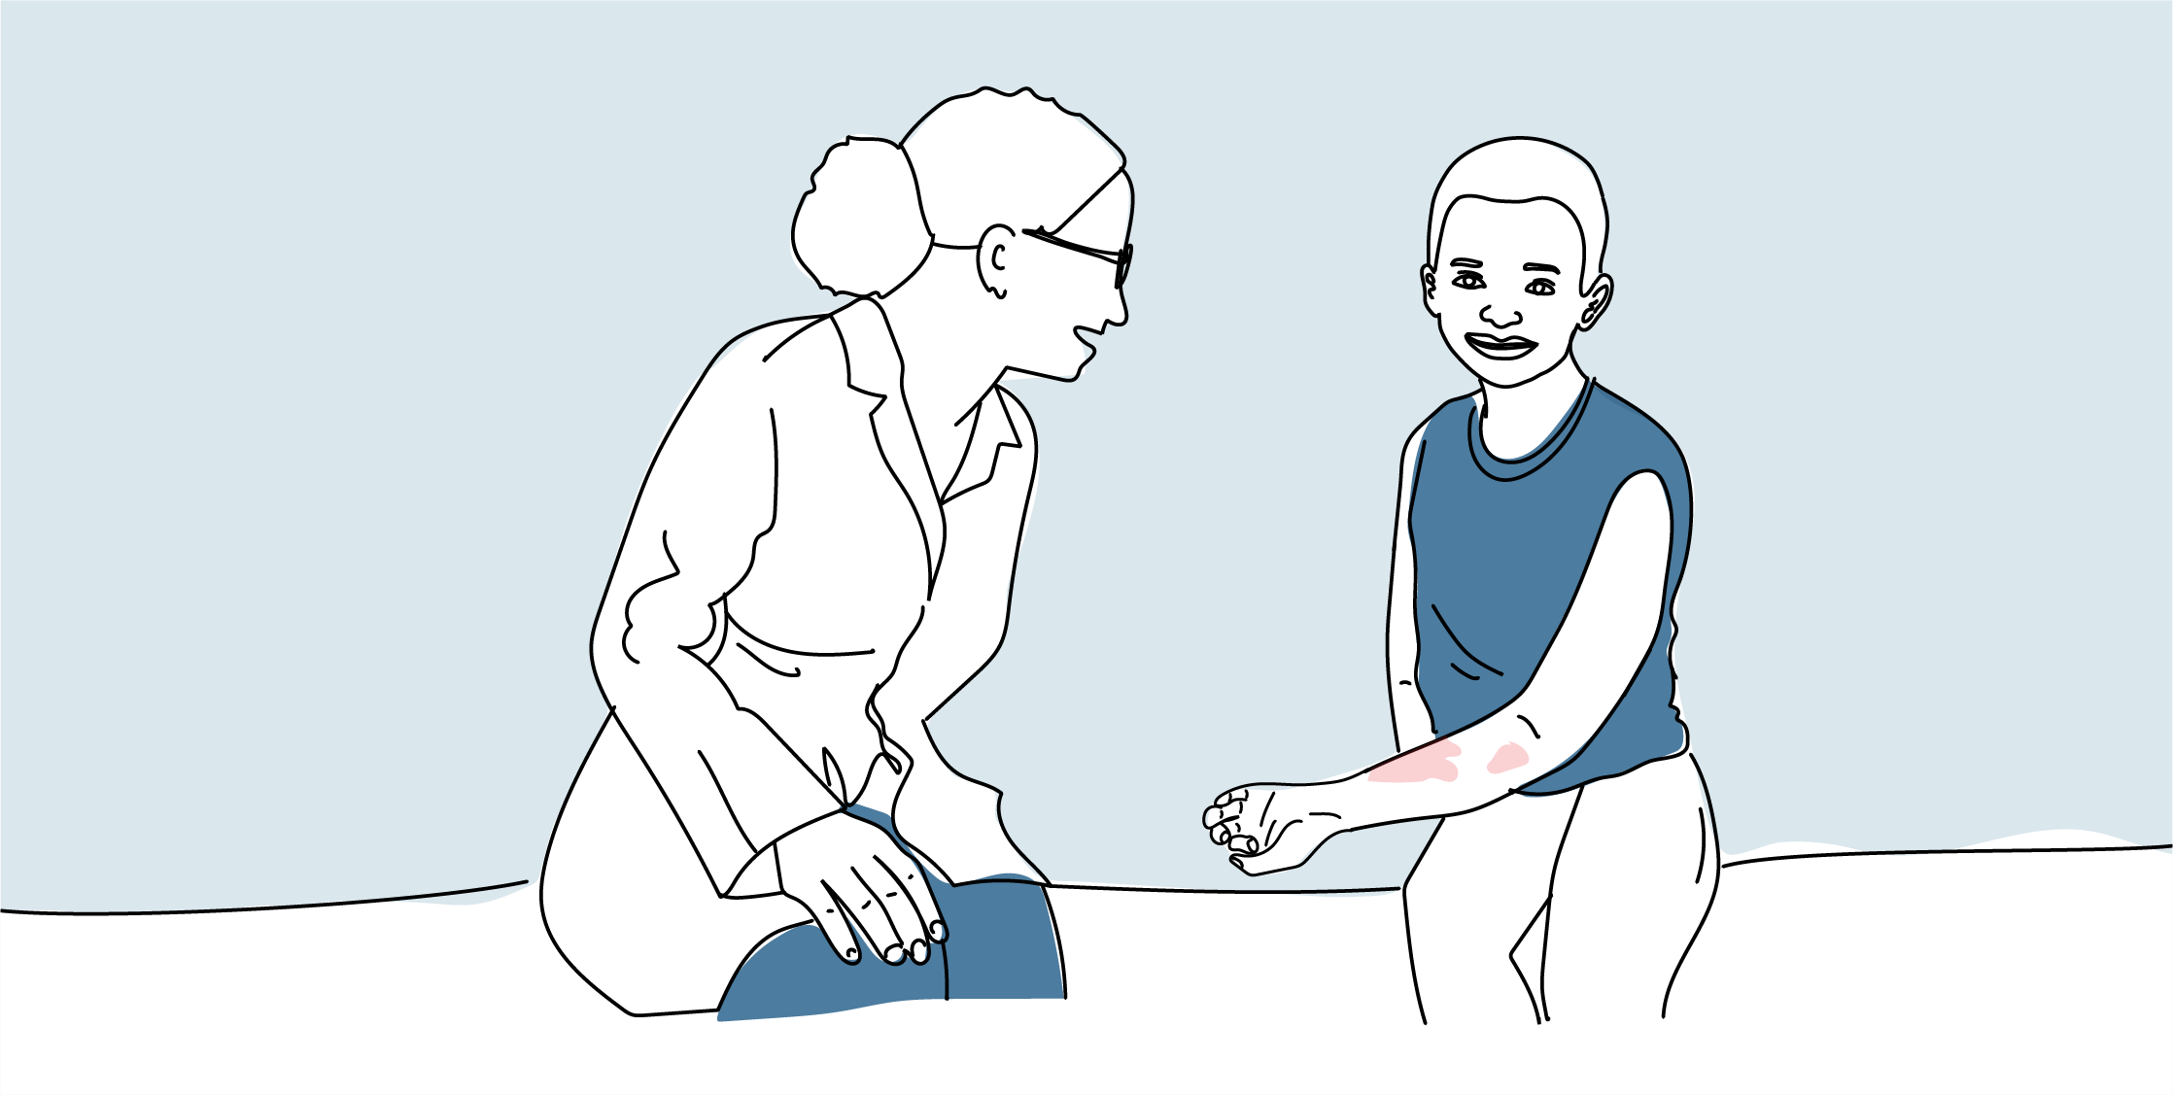
6

Slide 17
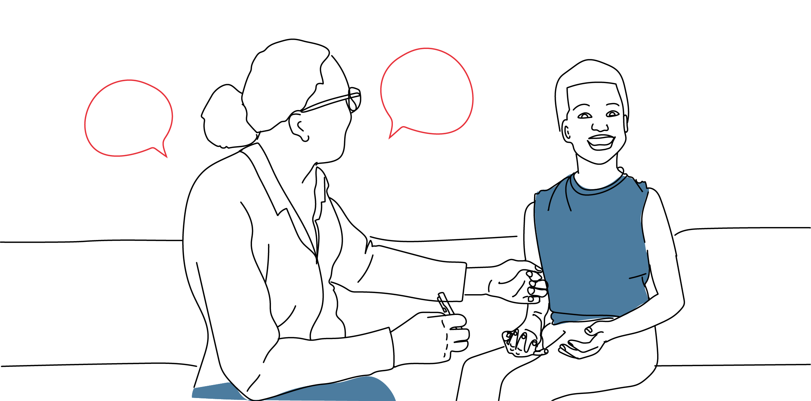
6
POINTS DE DISCUSSION
Q
Demandez :
Quand pourriez-vous avoir besoin de consulter un agent de santé entre les visites pour récupérer vos médicaments ARV ?
Dites :
Vous devriez contacter votre formation sanitaire/site, votre assistante sociale ou votre client expert / chef de groupe de pairs si votre enfant se sent anxieux, triste, ou désespéré ou perd tout intérêt pour ce qu'il / elle aime.
Vous devez contacter votre formation sanitaire/site si votre enfant a la diarrhée, des nausées, des vomissements, des douleurs abdominales, des maux de tête, des éruptions cutanées, de la fièvre ou de la fatigue.
Assurez-vous d'avoir les coordonnées de votre assistante sociale, de votre responsable du groupe de soutien par les pairs ou de votre client expert et de la formation sanitaire/site.
Si vous rencontrez un problème veuillez nous contacter le plus tôt possible pour que votre enfant ne tombaient pas trop malade.
N'oubliez pas que vous pouvez toujours contacter ou visiter votre formation sanitaire/site entre les visites, même si vous recevez un approvisionnement de 3 à 6 mois. Nous sommes là pour vous soutenir et garder votre enfant en bonne santé.

Slide 18
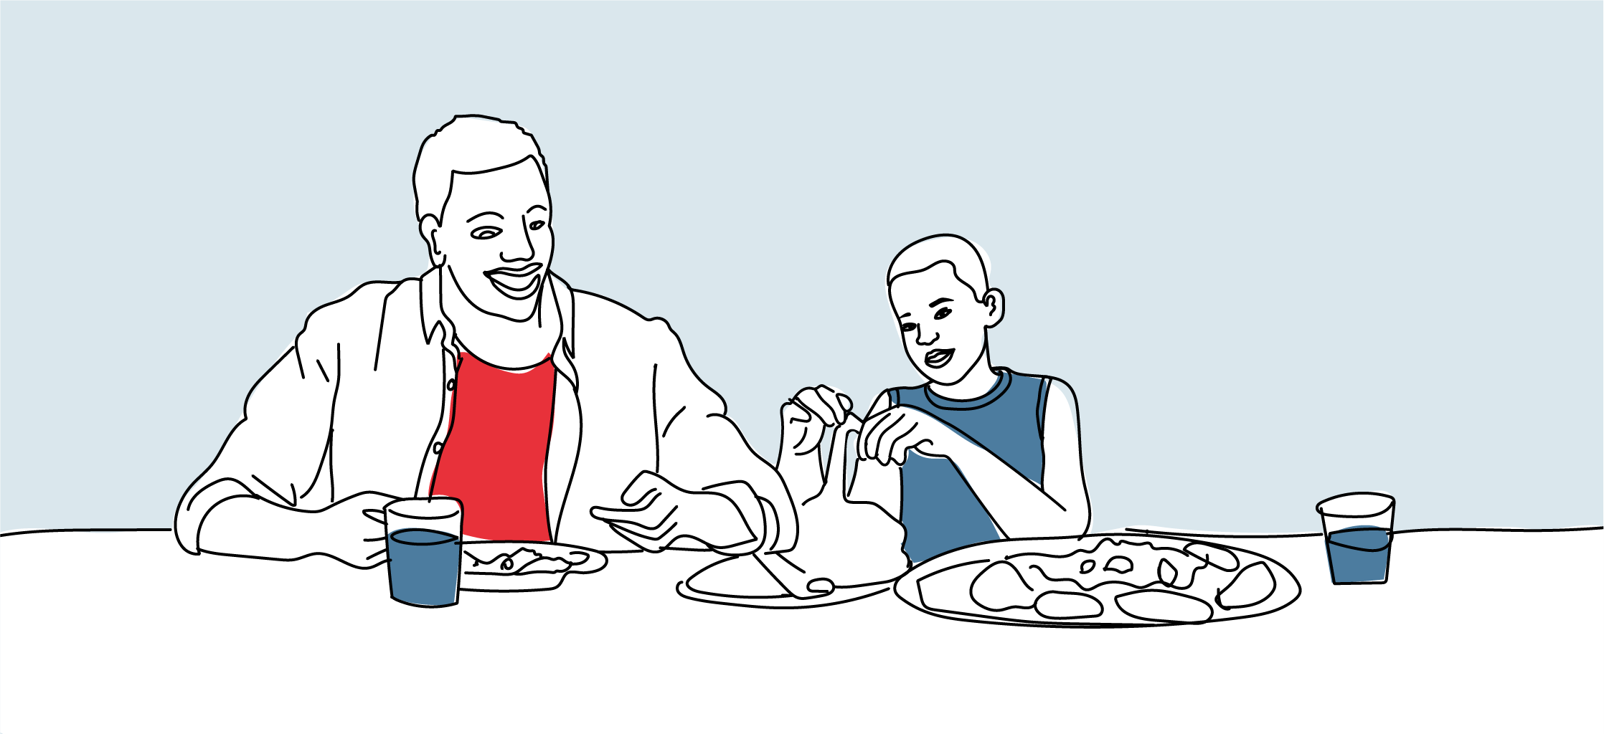
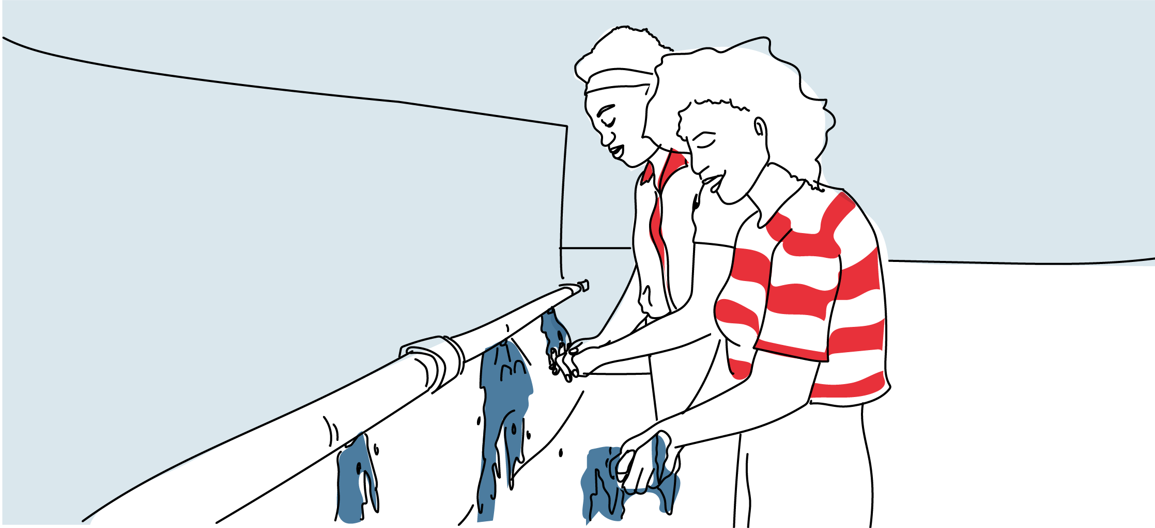
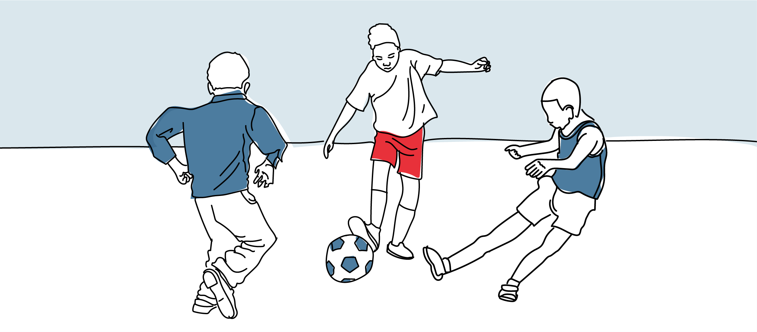
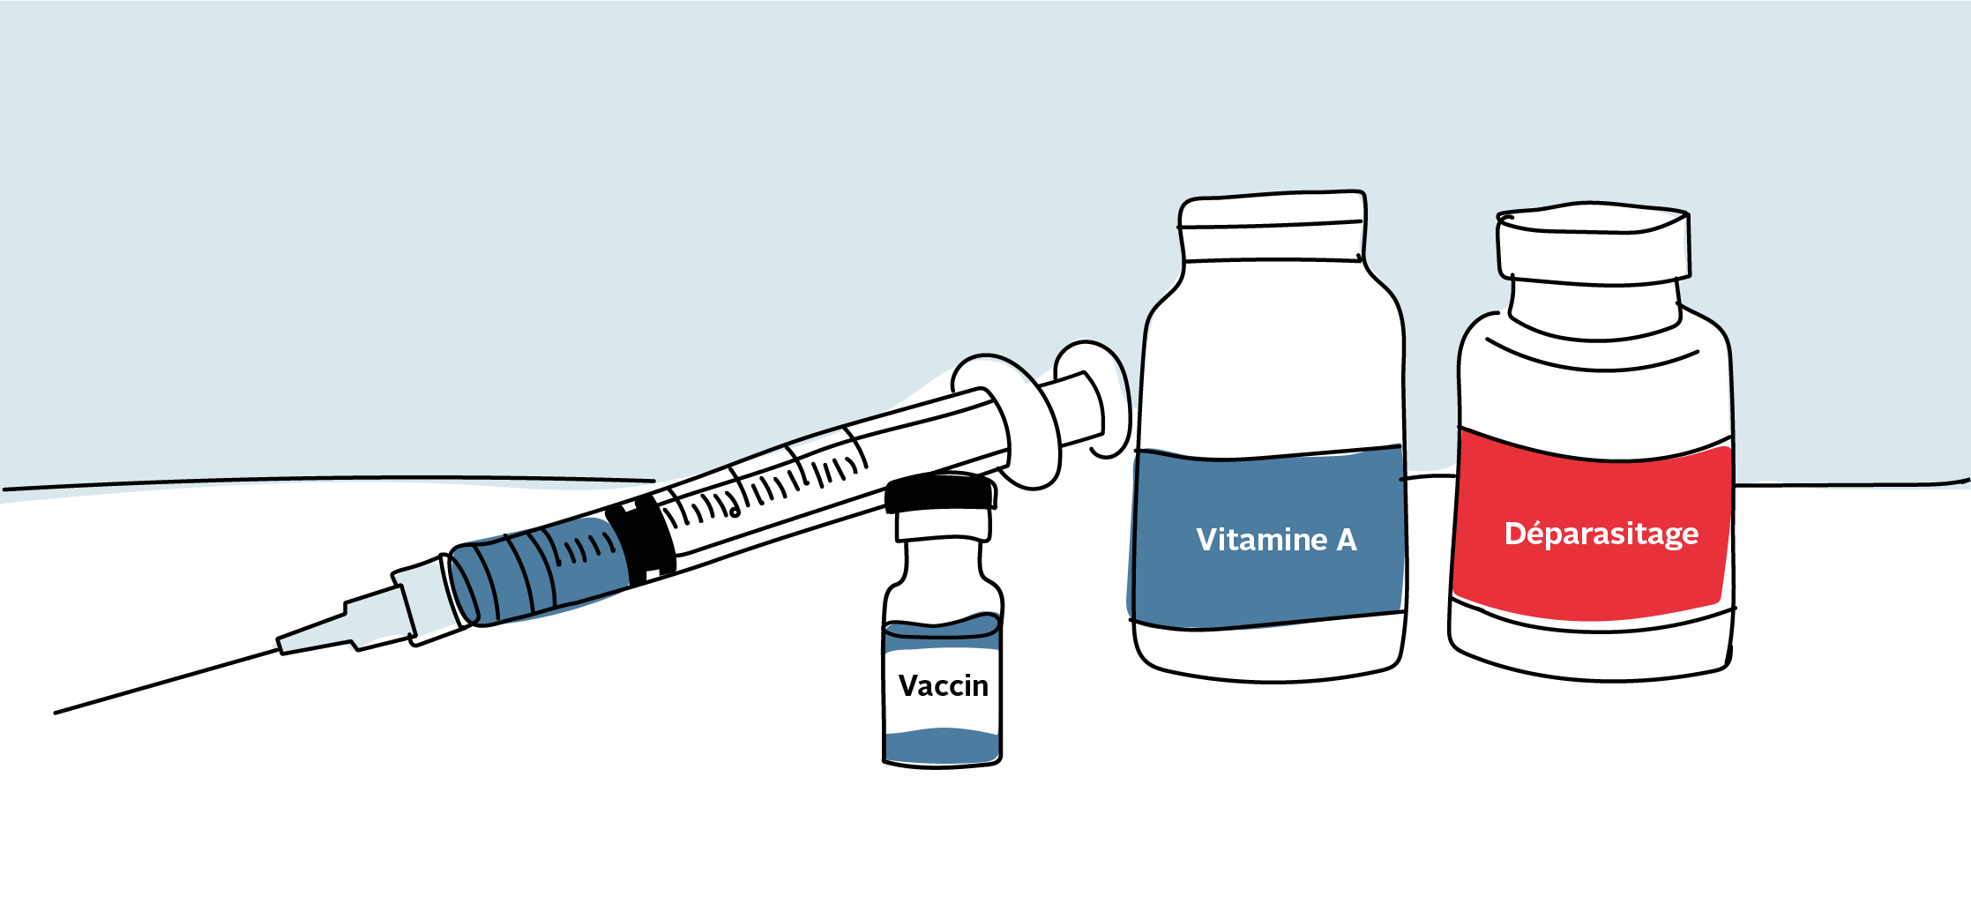
7

Slide 19
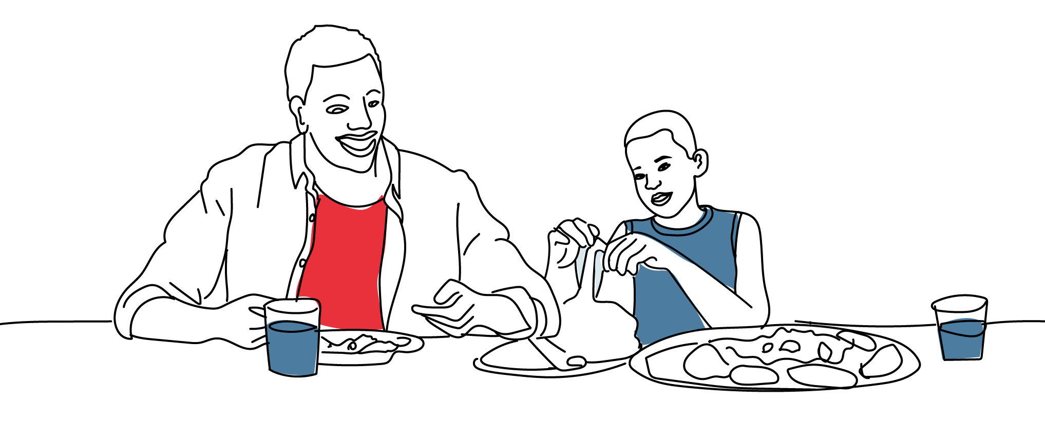
7
POINTS DE DISCUSSION
Demandez :
Que devez-vous faire d'autre pour vous assurer que votre enfant reste en bonne santé pendant qu’il/elle prend des médicaments ARV ?
Dites :
Mangez des aliments sains et accédez à des aliments thérapeutiques si votre enfant souffre de malnutrition.
Prenez régulièrement des médicaments ARV pour maintenir la suppression virale.
Assurez-vous que votre enfant bois de l'eau salubre, utilise des latrines ou des toilettes améliorées et adopte une bonne hygiène, y compris le lavage des mains et l’hygiène menstruelle.
Assurez-vous votre enfant reste actif et faites de l'exercice physique ou faites du sport régulièrement.
Allez aux rendez-vous de vaccination.
Accédez à des services de déparasitage et de supplémentation en vitamine A.
Q

Slide 20
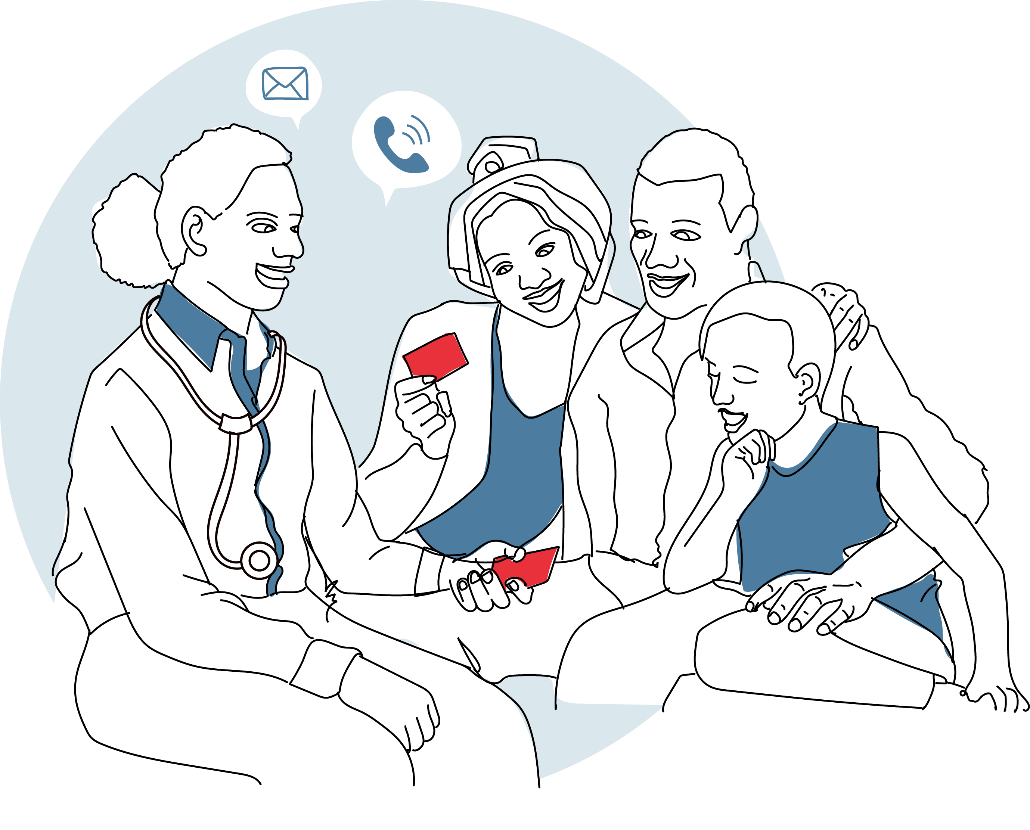
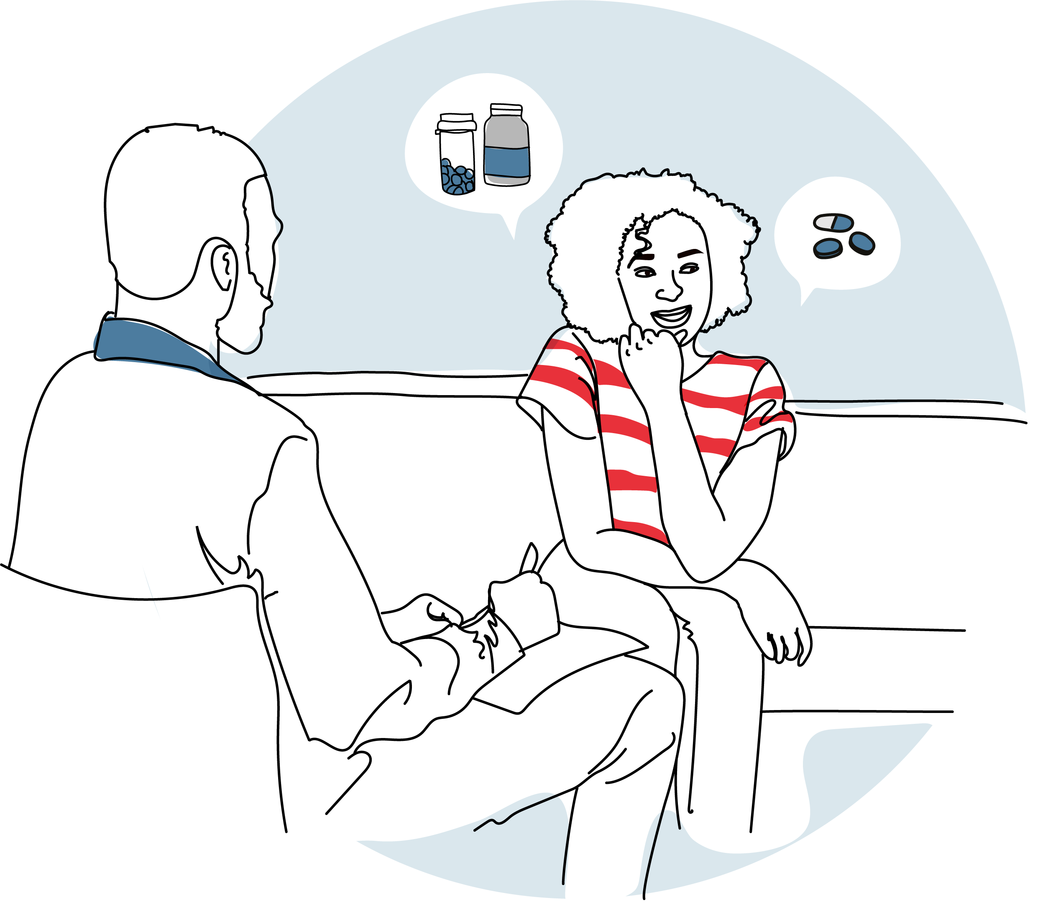
8

Slide 21
8
POINTS DE DISCUSSION
Q
Demandez :
Y a-t-il autre chose dont vous aimeriez parler aujourd’hui ?
Dites :
Nous comptons vous voir au prochain rendez-vous de votre enfant, n'oubliez pas de nous faire savoir si vous ne pouvez pas y assister.
Si vous avez besoin de quelque chose avant votre prochain rendez-vous, contactez votre responsable du groupe de soutien / client expert, votre assistant social ou contactez-moi. Nous sommes là pour vous !
Assurez-vous que vous avez les bonnes coordonnées pour moi et le responsable du groupe de soutien ou l’assistant social de votre enfant.
Si vous n'avez pas d'assistant social ou de groupe de soutien, je serai heureux de vous mettre en contact avec quelqu’un.

